Slide 1
危险化学品全流程管理系统
—注册登录篇
汇报人 达人ppt模板素材
北京国睿中科技术开发有限公司

Slide 2
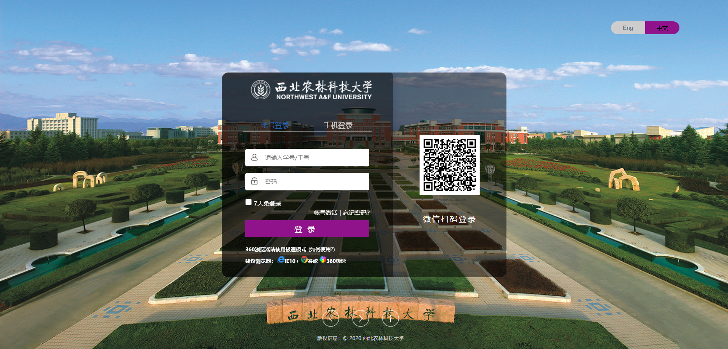
使用浏览器谷歌（推荐）、火狐、360浏览器打开 https://chem.nwafu.edu.cn，输入统一身份认证账号密码。

Slide 3
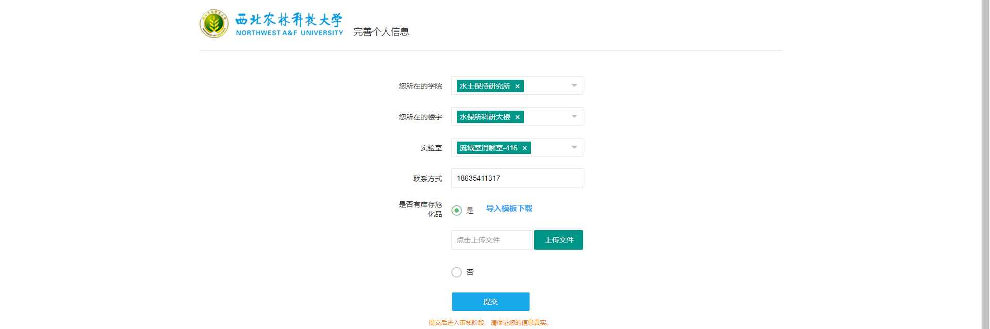
实验室处信息前期录入登录即可。
学院领导信息前期录入系统，登录即可。
教师登录以后，完善个人信息，并且完善已在实验室危化品信息，然后点击提交。学院领导进行审核。

Slide 4
学生登录以后，完善个人信息，提交,导师进行审核。

Slide 5
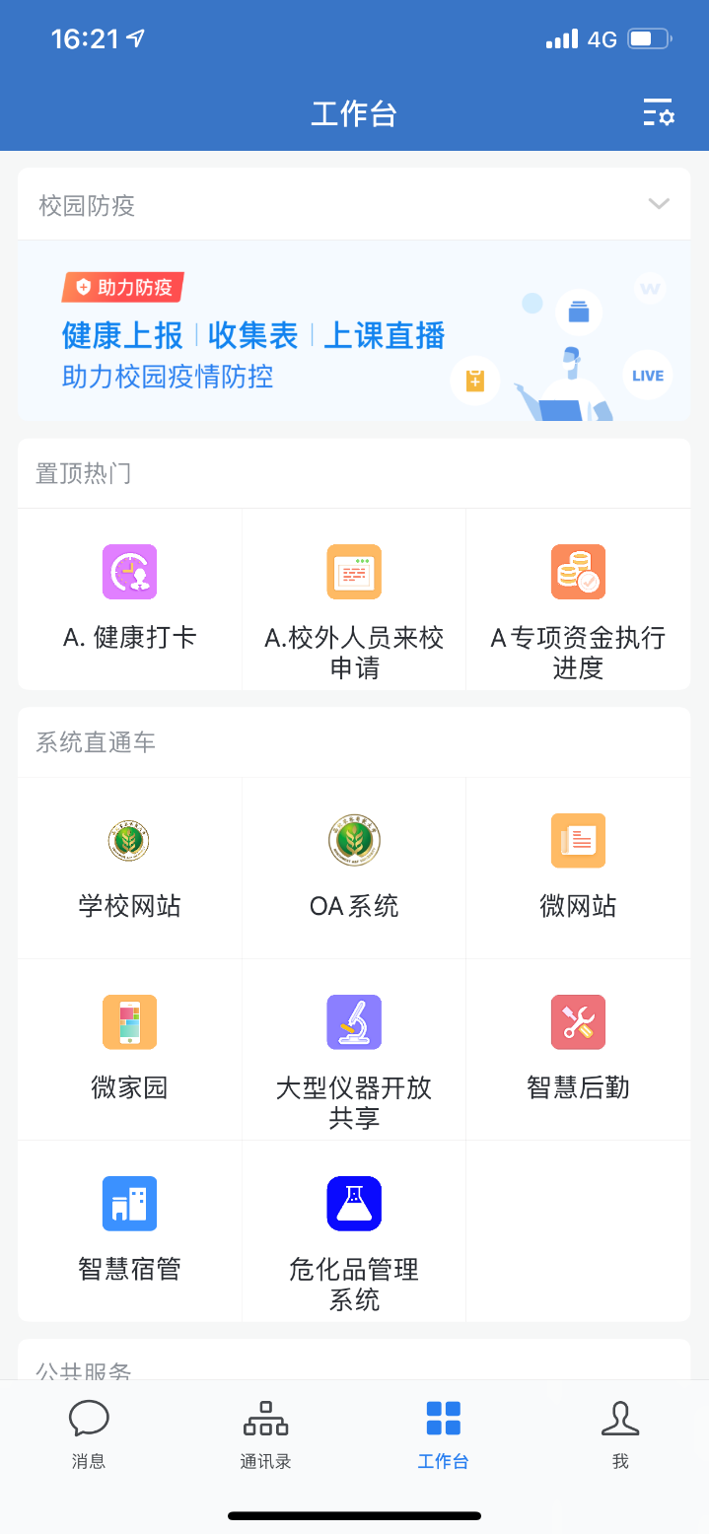
企业微信app端打开，工作台中“危化品管理系统”
或者在微信端打开 “通讯录”-“我的企业”中打开“危化品管理系统”

Slide 6
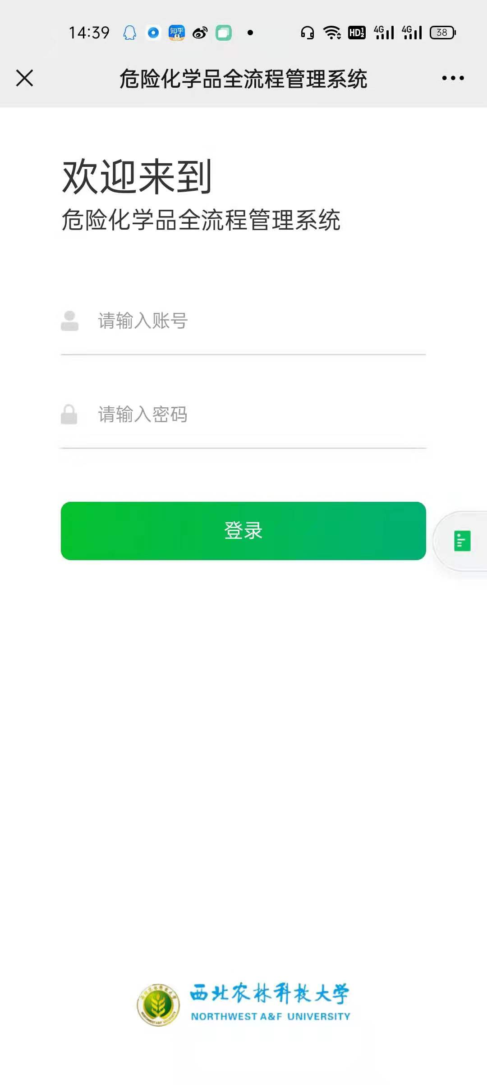
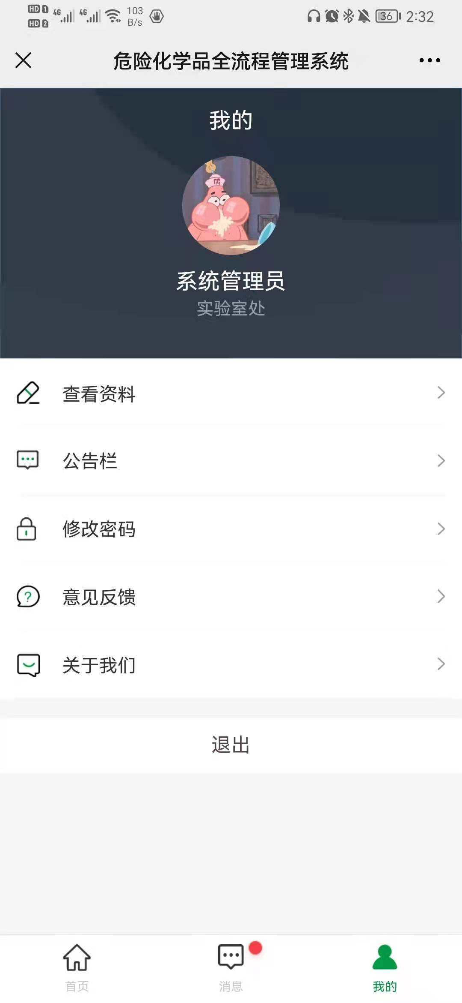
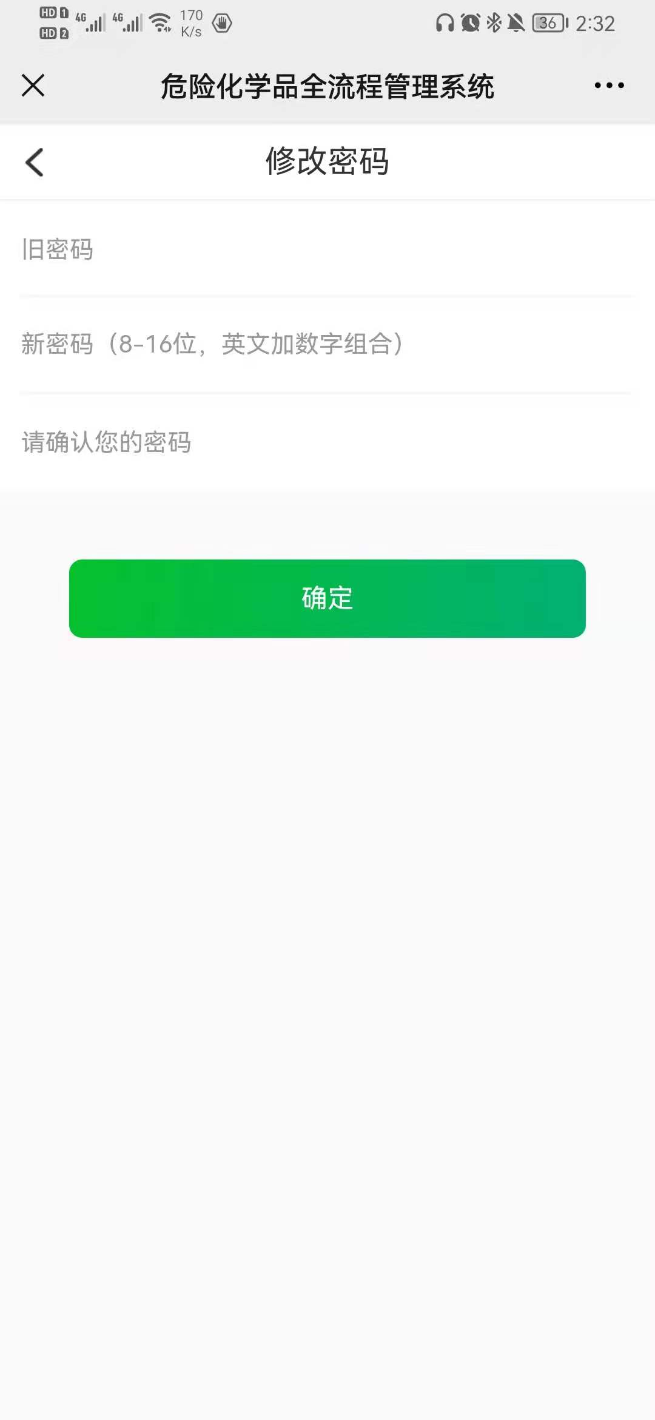
审核通过以后，pc端可以正常运行。
在企业微信端，打开使用账号（pc端账号），密码：123456（由于此为初始密码请第一时间修改自己密码）步骤如下:

Slide 7
危险化学品全流程管理系统
—申购篇
汇报人 达人ppt模板素材
北京国睿中科技术开发有限公司

Slide 8
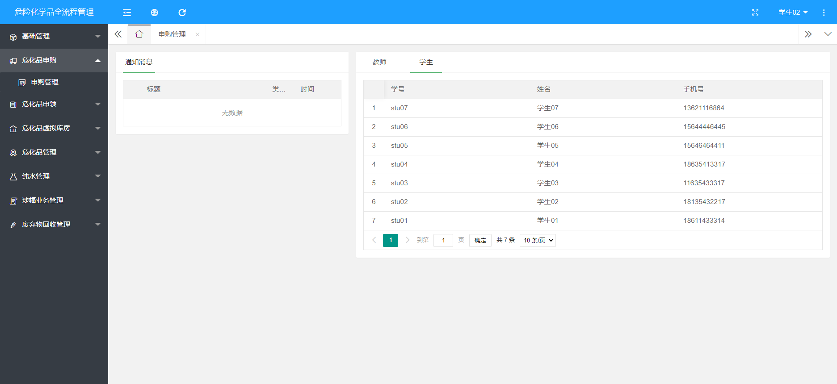
危化品申购菜单选择
点击危化品申购中申购管理

Slide 9
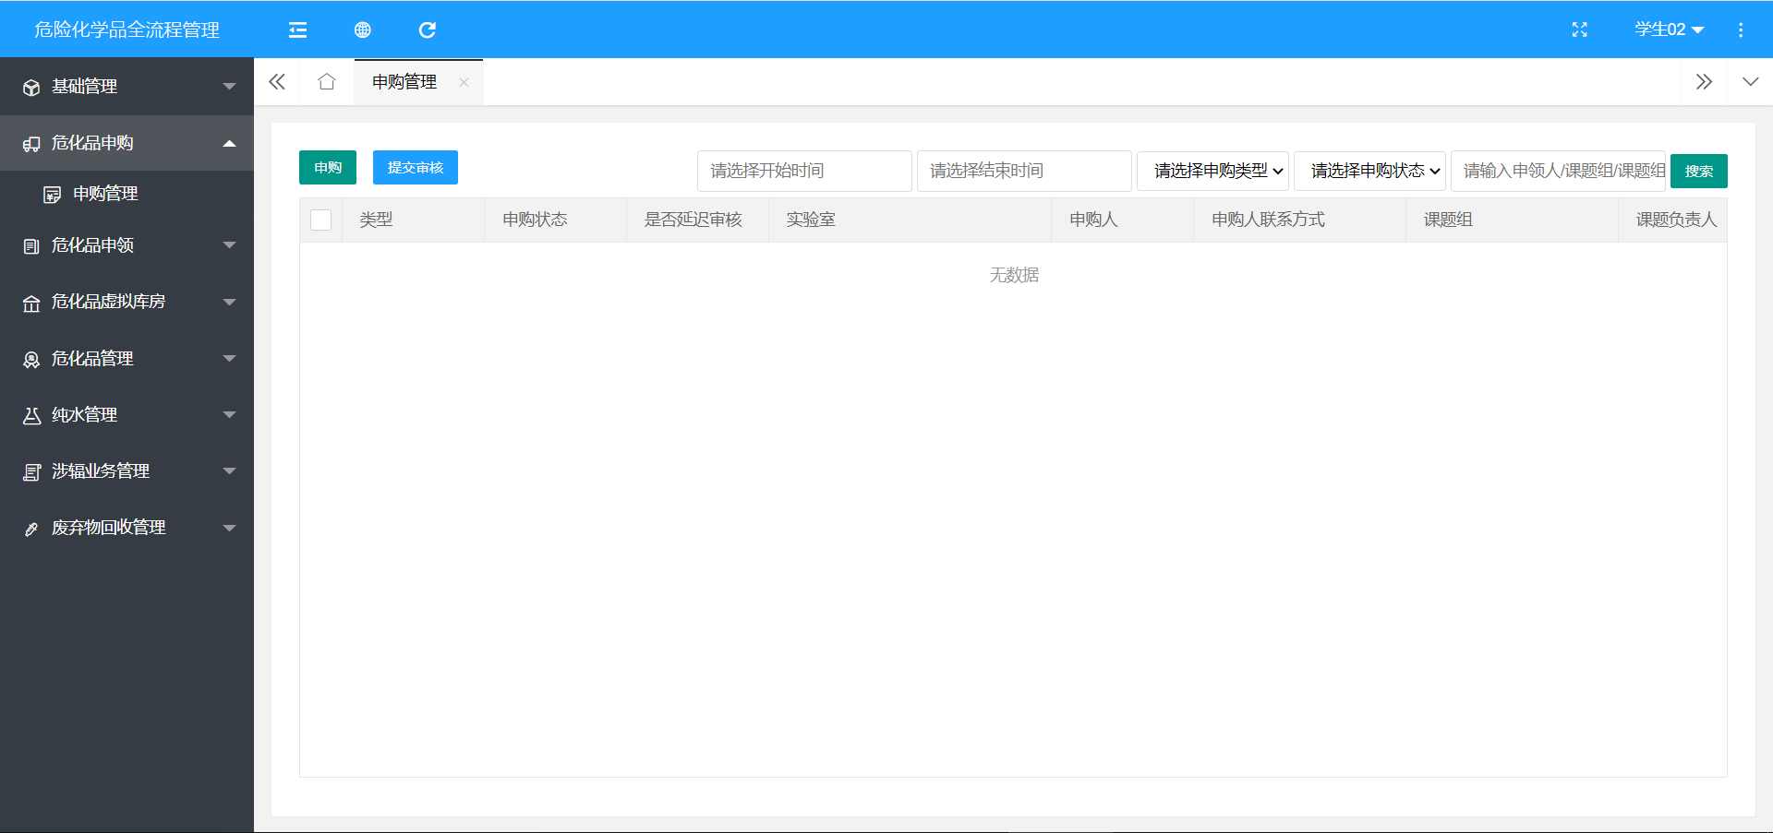
危化品申购
点击申购管理中添加按钮，进行申购信息填写
历史申购信息及状态更新

Slide 10
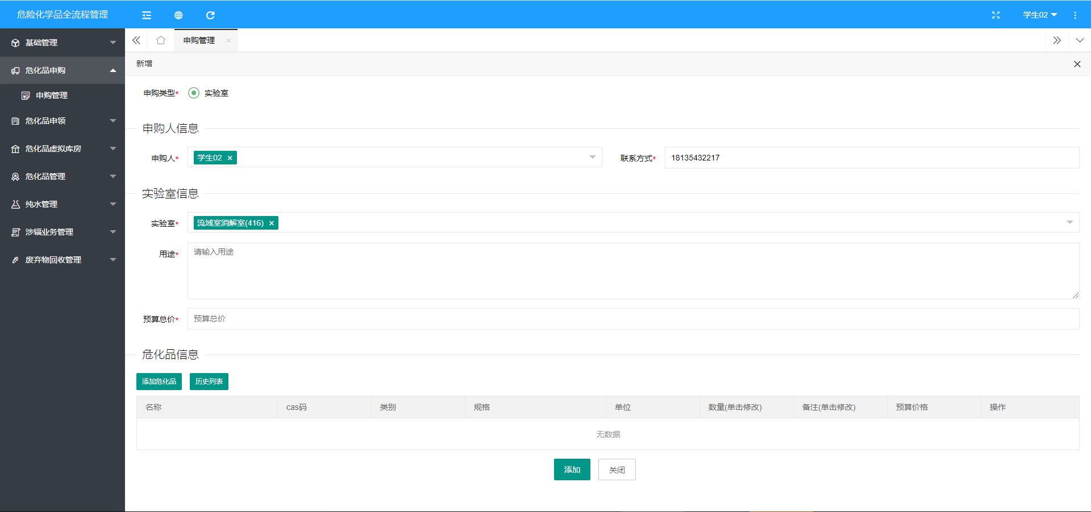
填写信息
选择实验室填写申购化学品用途
点击历史列表，进行查询
点击添加按钮，进行化学品信息填写

Slide 11
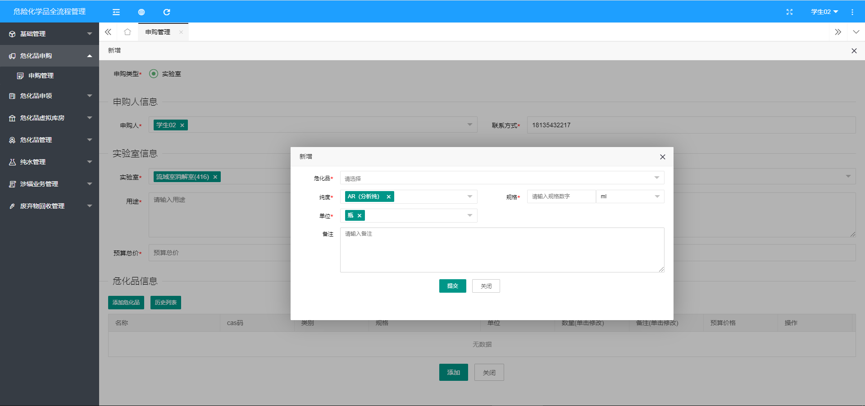
填写危化品信息
选择管控类危化品名称，填写规格、单位、纯度等信息，确定提交

Slide 12
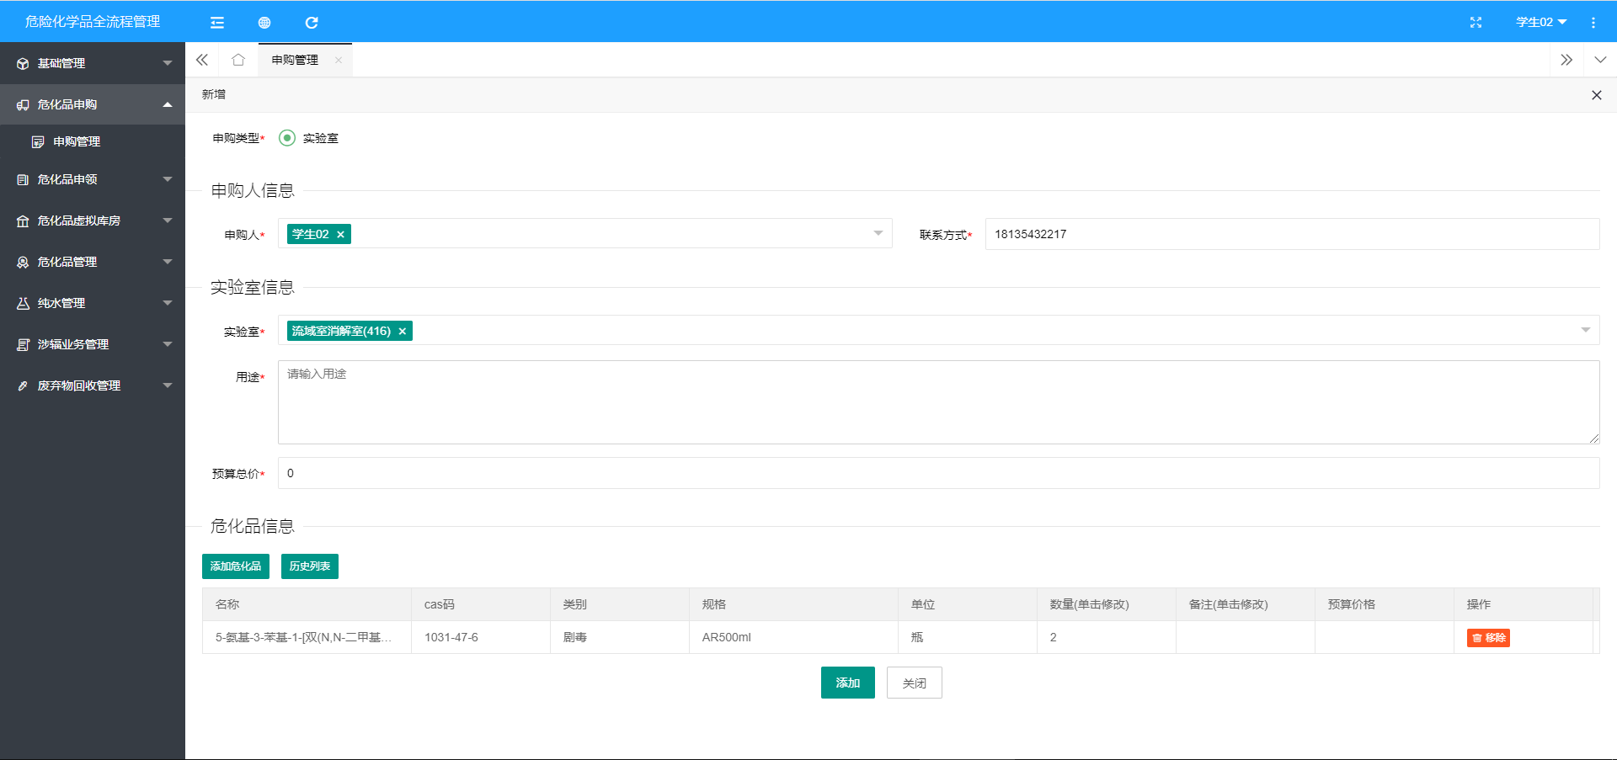
填写危化品数量
填写数量及备注信息,信息确认后点击添加

Slide 13
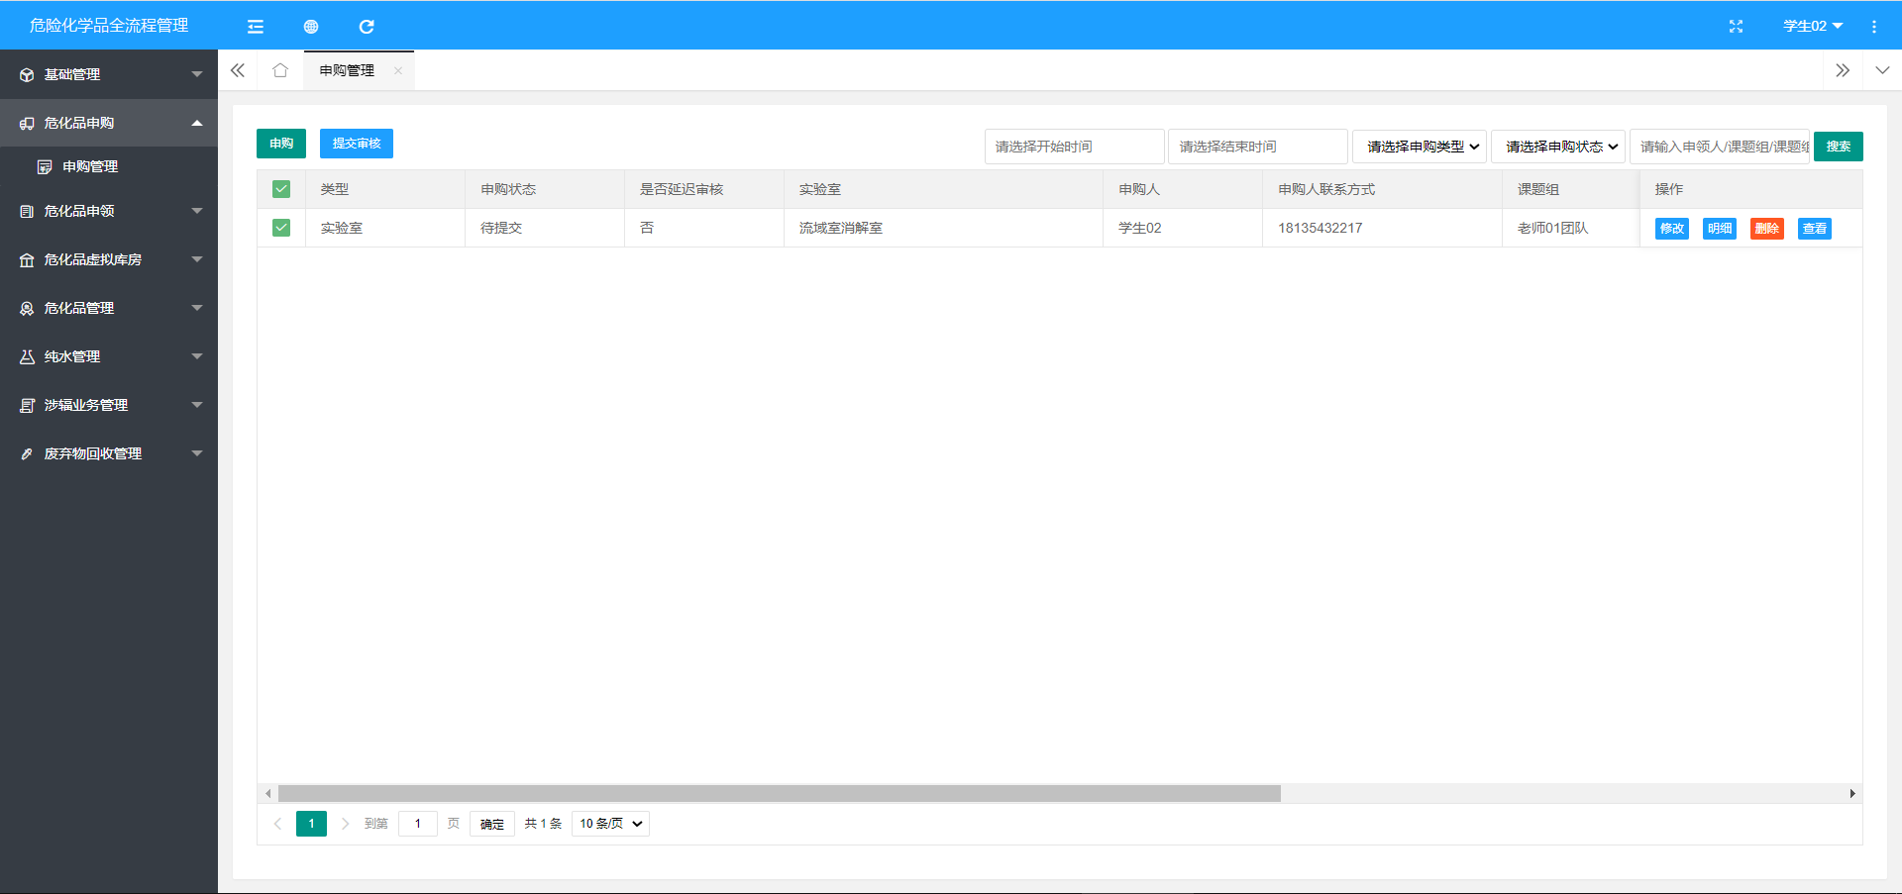
提交审核
2
点击提交审核
1
选择
可进行批量提交审核和申购单的修改删除，二次确认后可进行提交审核
学生提交审核以后，申购单提交给导师进行审核，导师提交申购单提交院系进行审核

Slide 14
查看历史申购信息

Slide 15
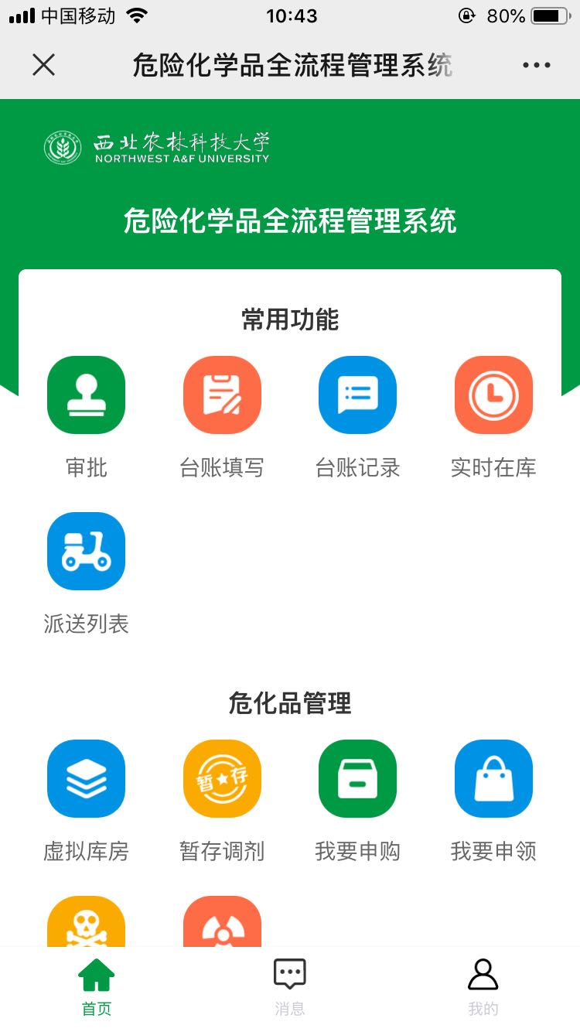
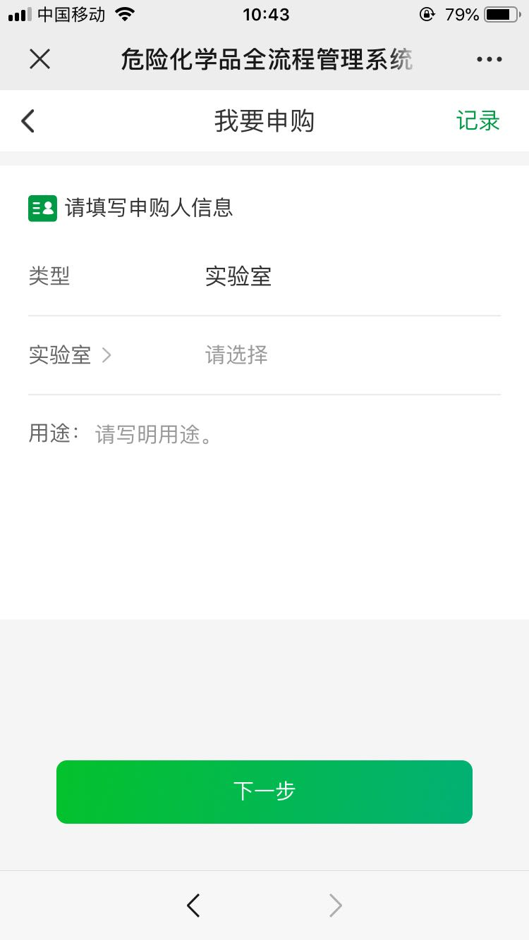
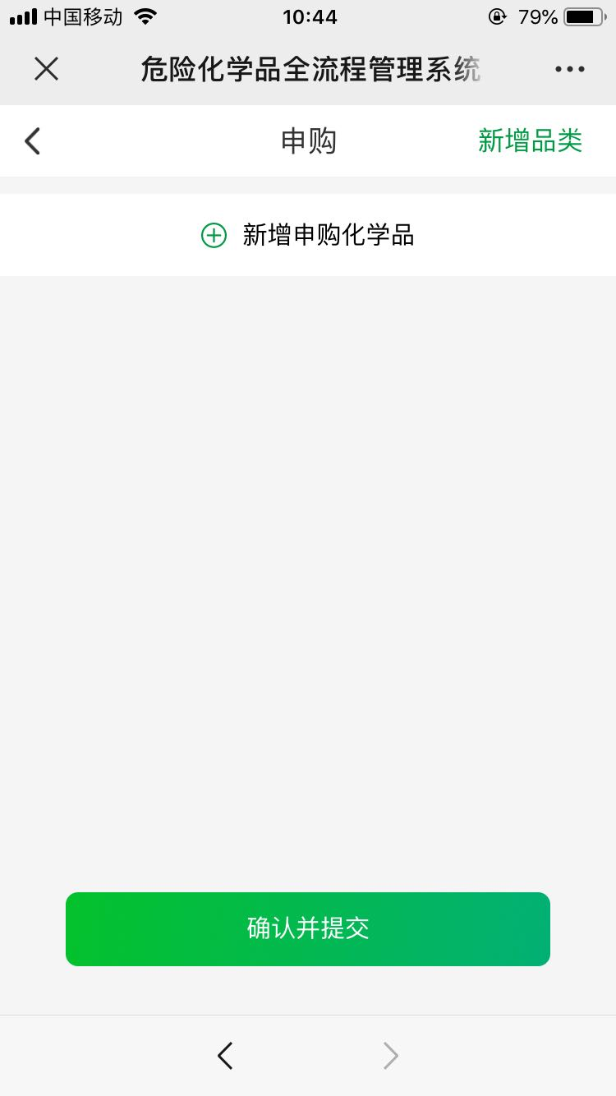
企业微信端申购
1
选择实验室，填写用途
2

Slide 16
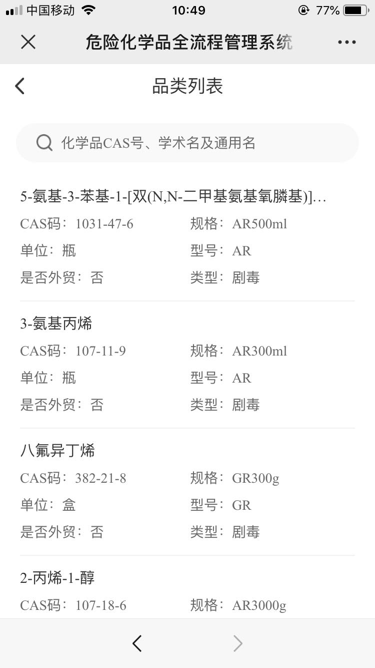
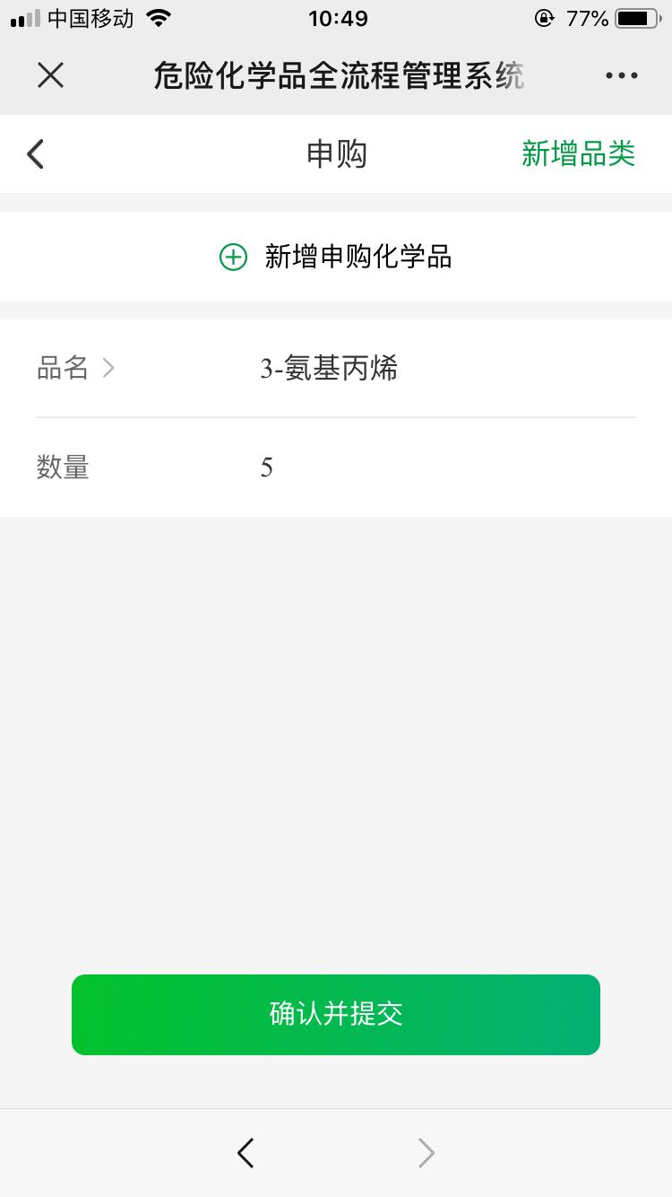
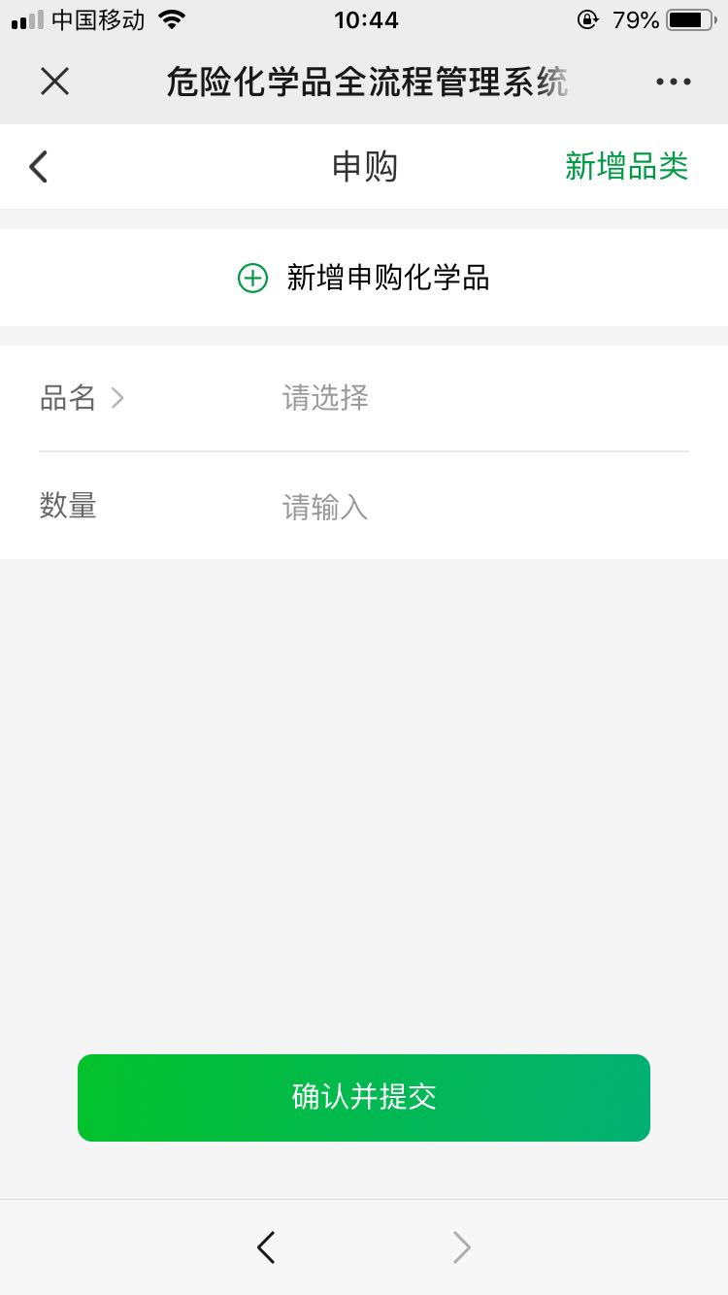
企业微信端申购

Slide 17
危险化学品全流程管理系统
—审核篇
汇报人 达人ppt模板素材
北京国睿中科技术开发有限公司

Slide 18
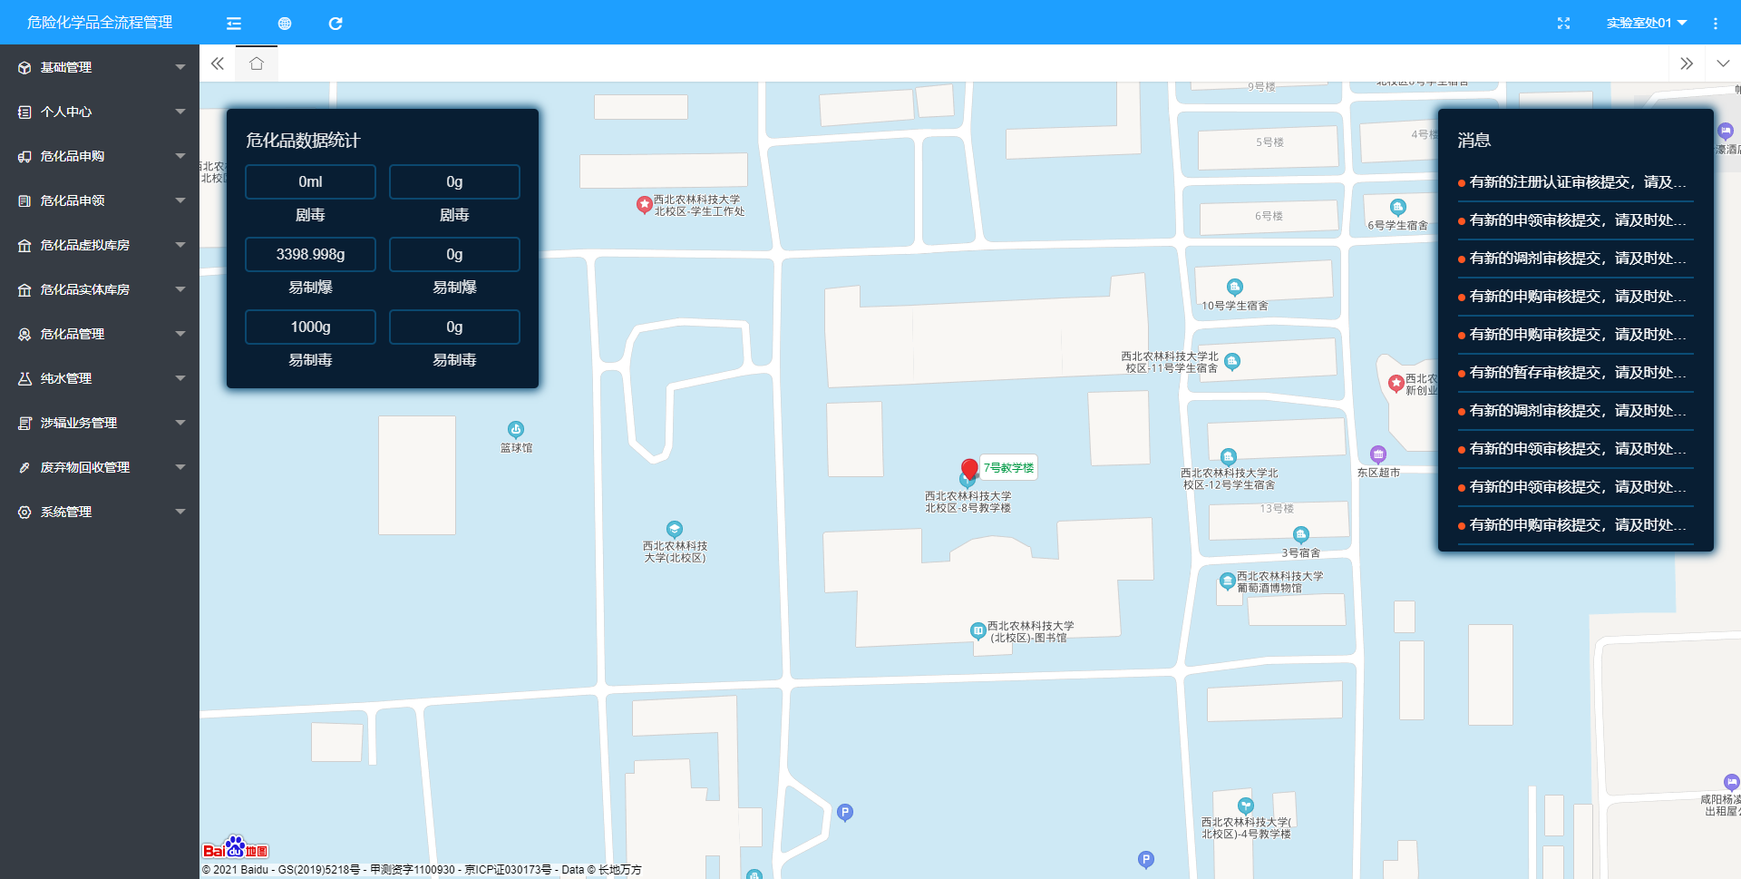
登录首页显示可视化危化品数据统计
显示负责人管理相关危化品数据区域存量

Slide 19
审核消息推送点击查看详情或者在“个人中心” “待办事项”中查看

Slide 20
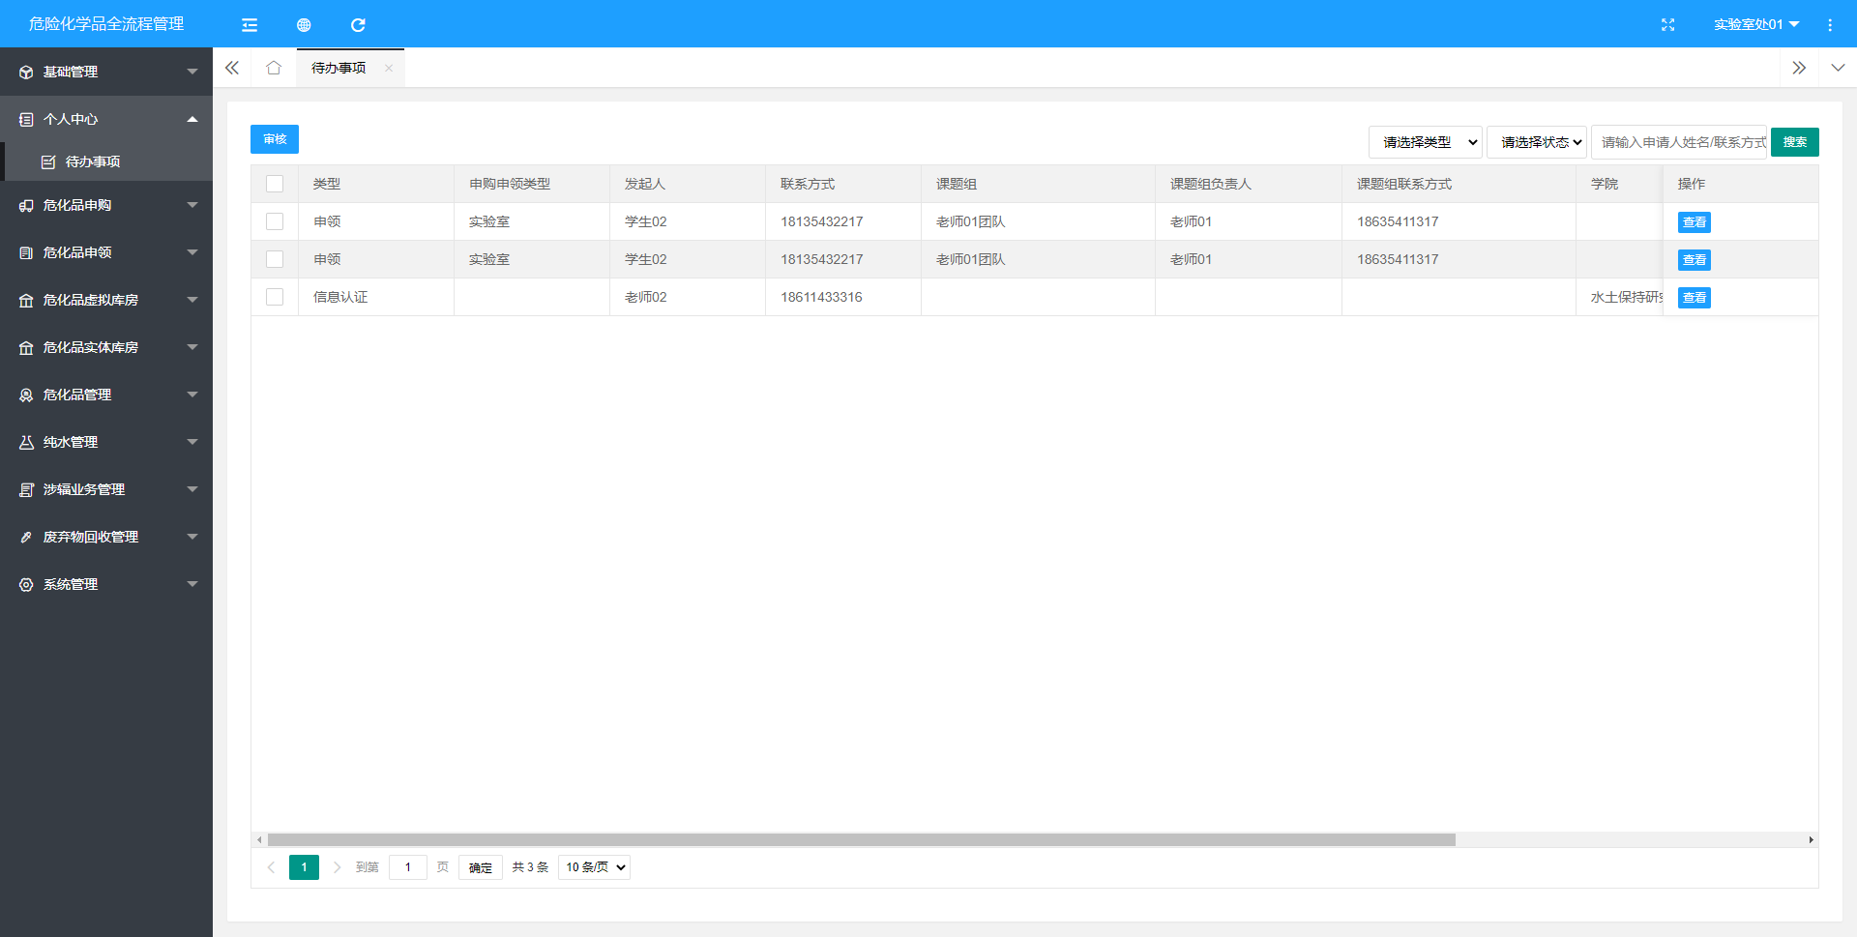

Slide 21
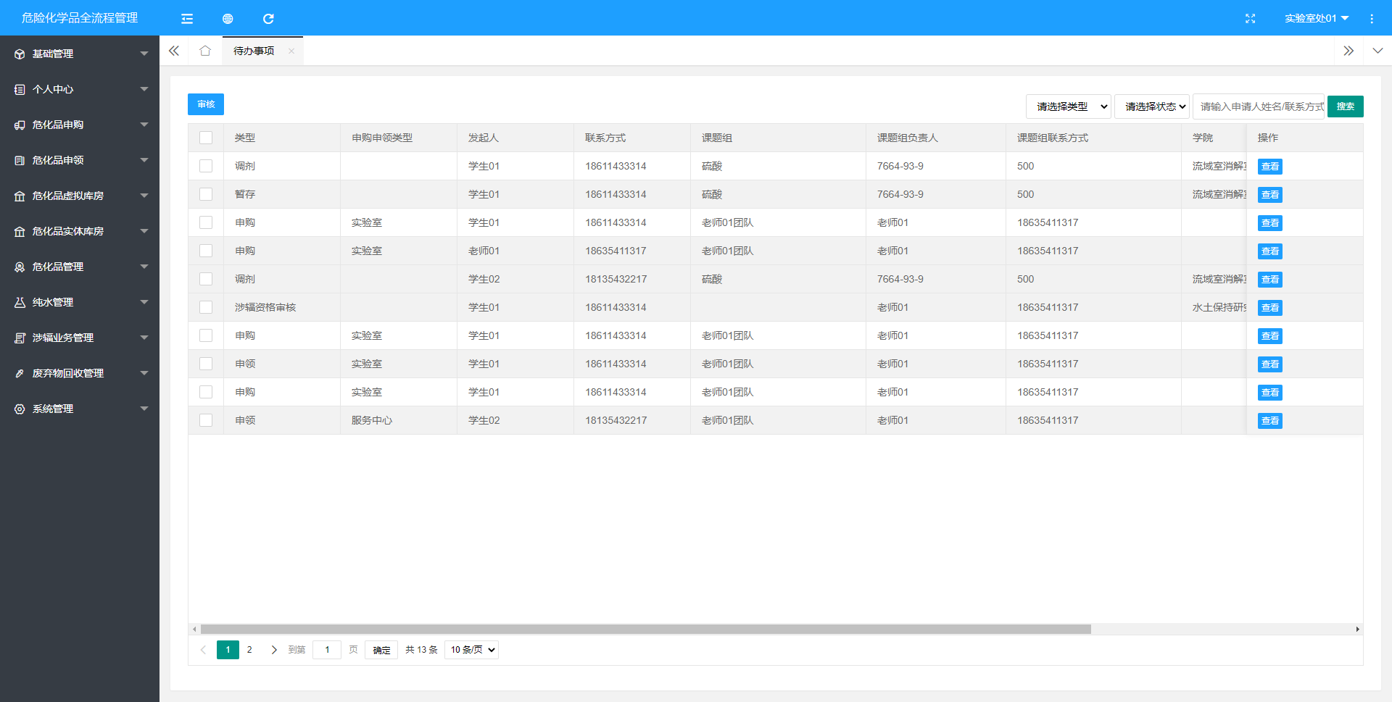
2
点击审核
点击查看可查看信息详情
1
勾选

Slide 22
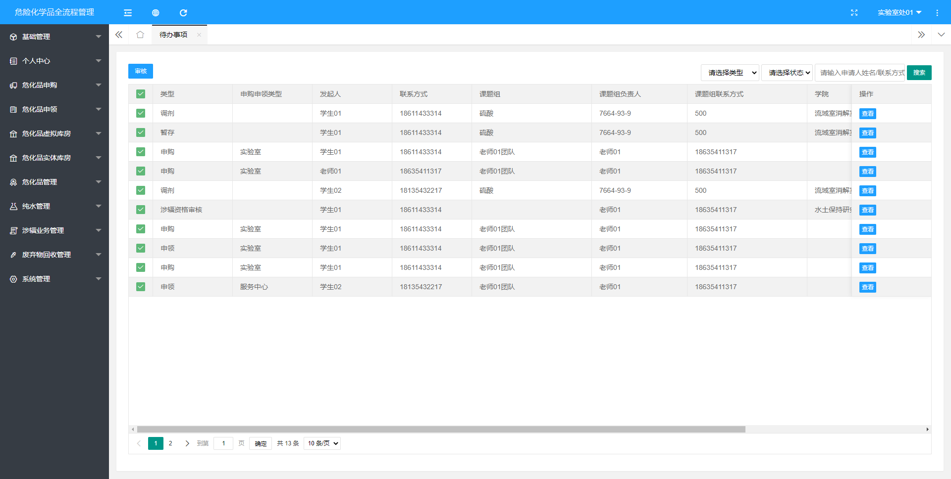
批量处理

Slide 23
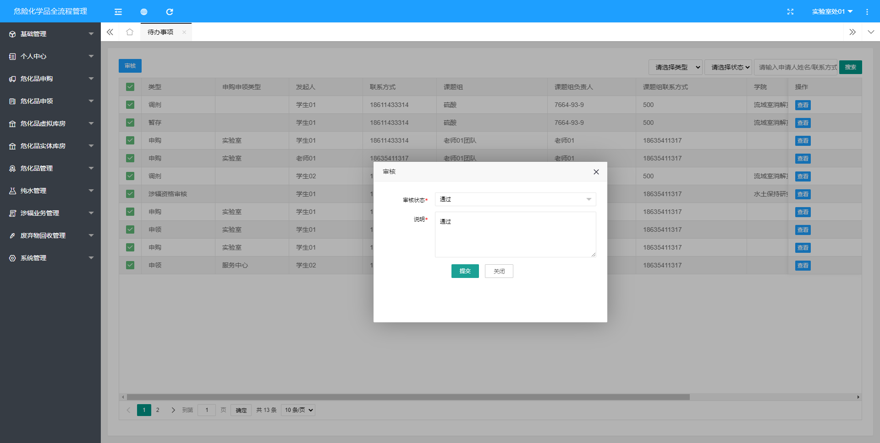
3
选择状态及填写说明
4
点击提交

Slide 24
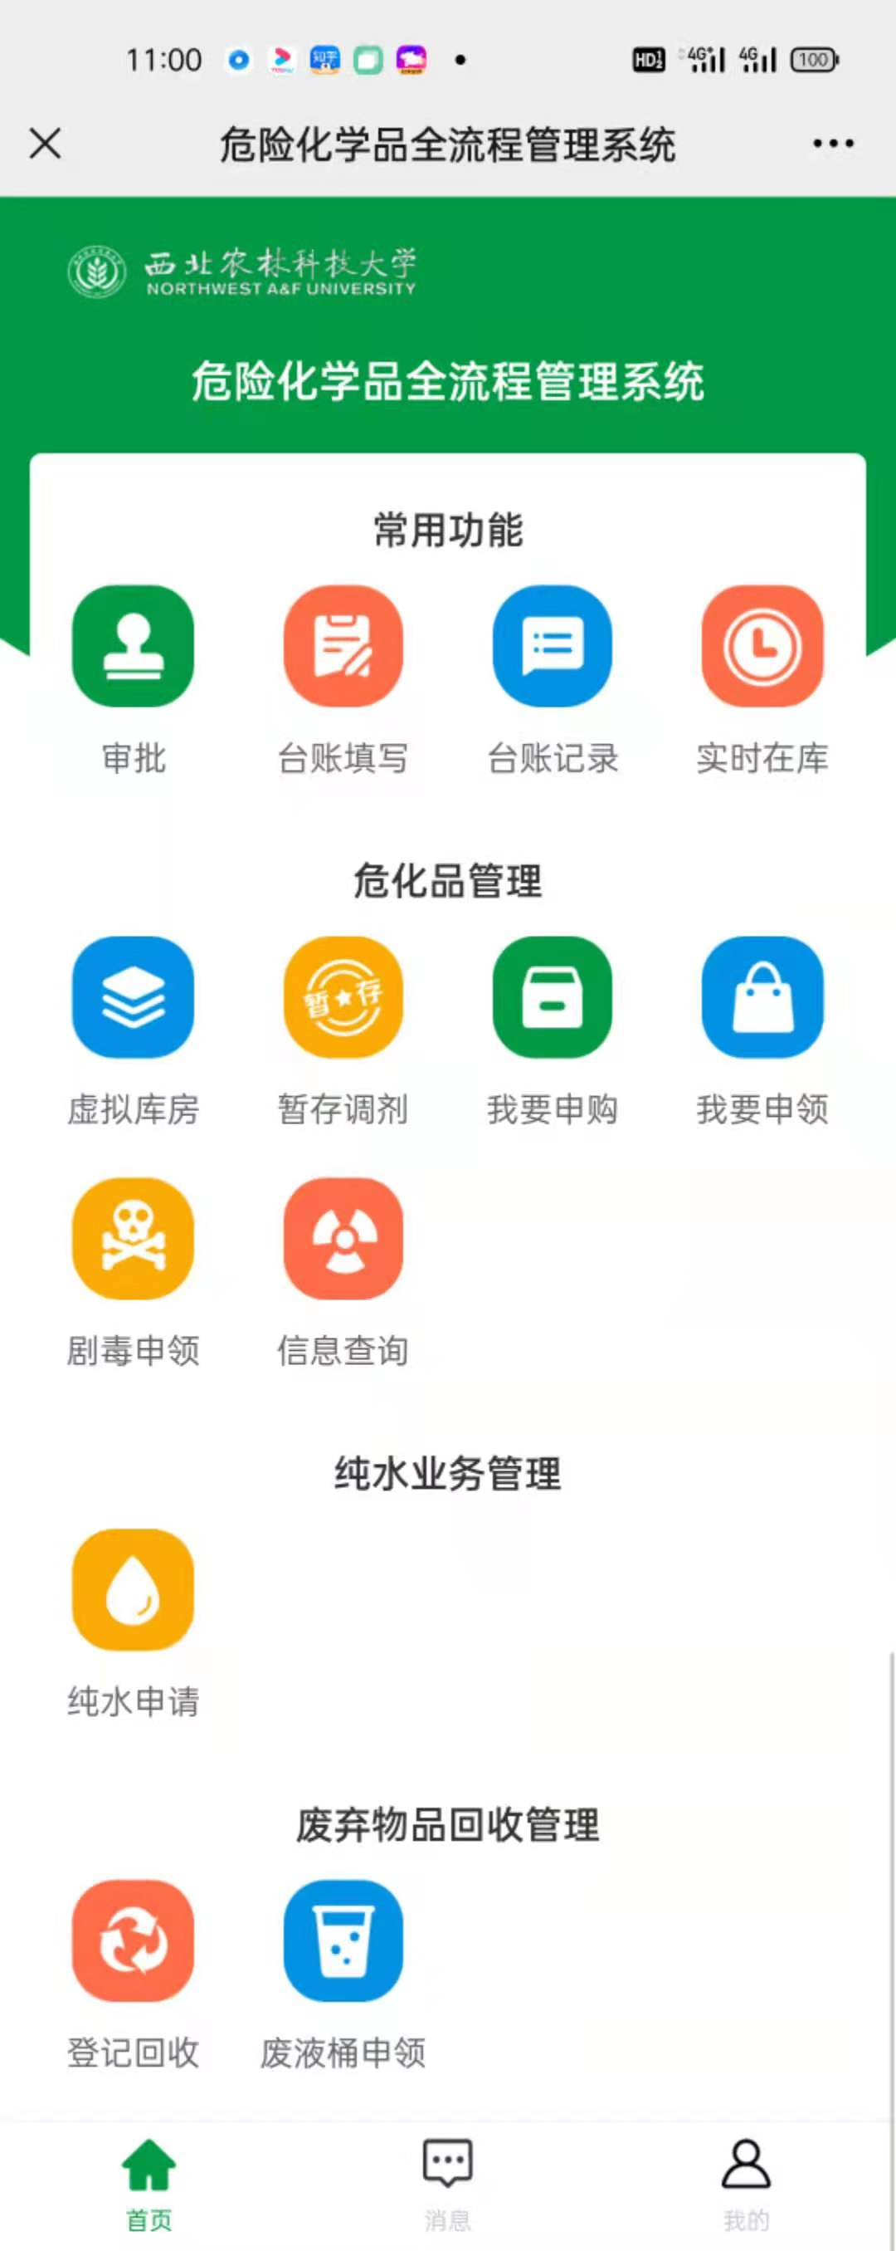
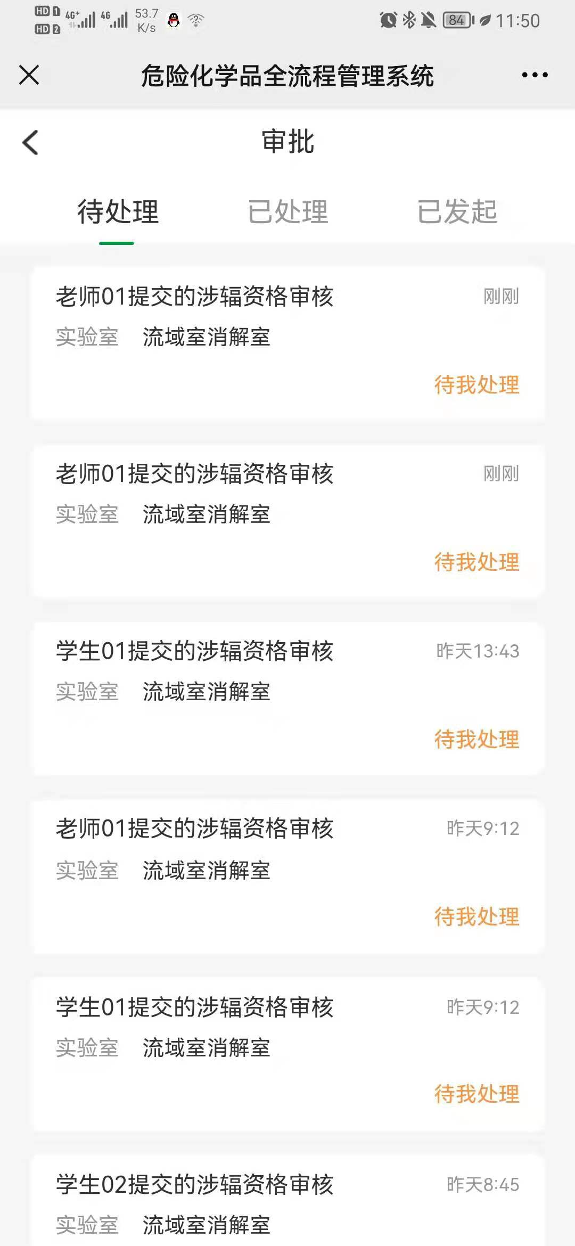
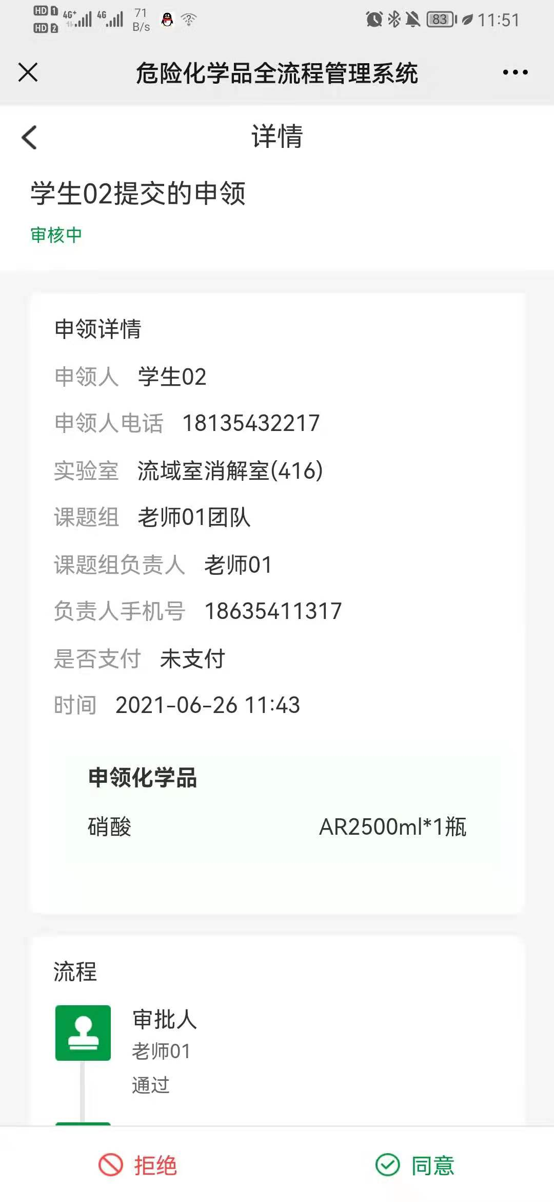
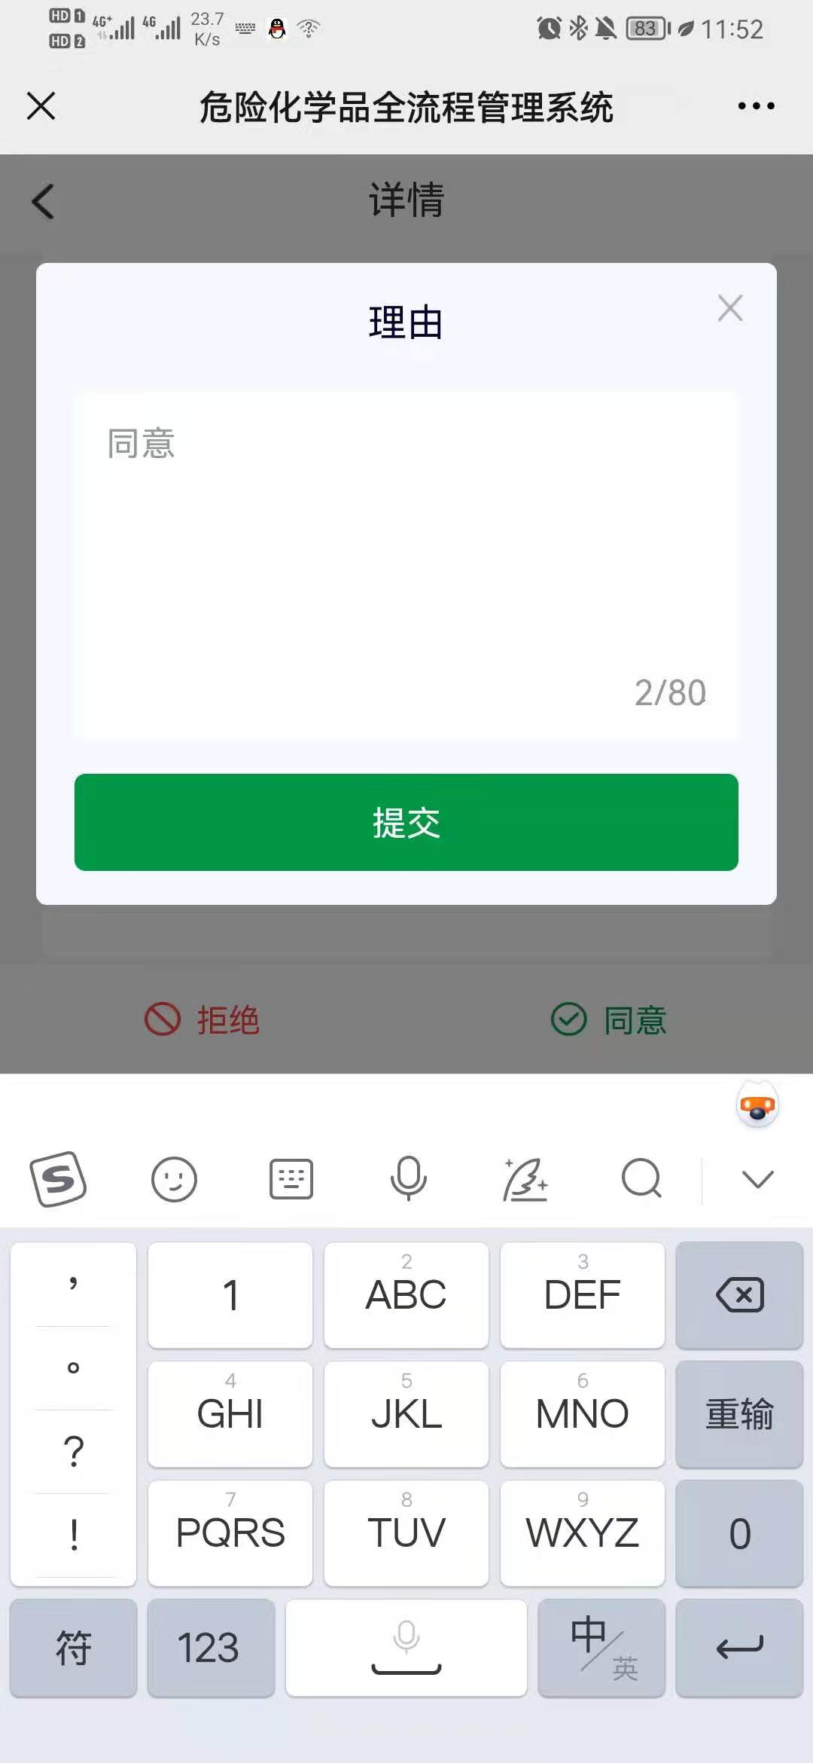
审核管理
点击查看详情及选择处理
审批列表信息
填写理由并确认提交

Slide 25
危险化学品全流程管理系统
—申领篇
汇报人 达人ppt模板素材
北京国睿中科技术开发有限公司

Slide 26
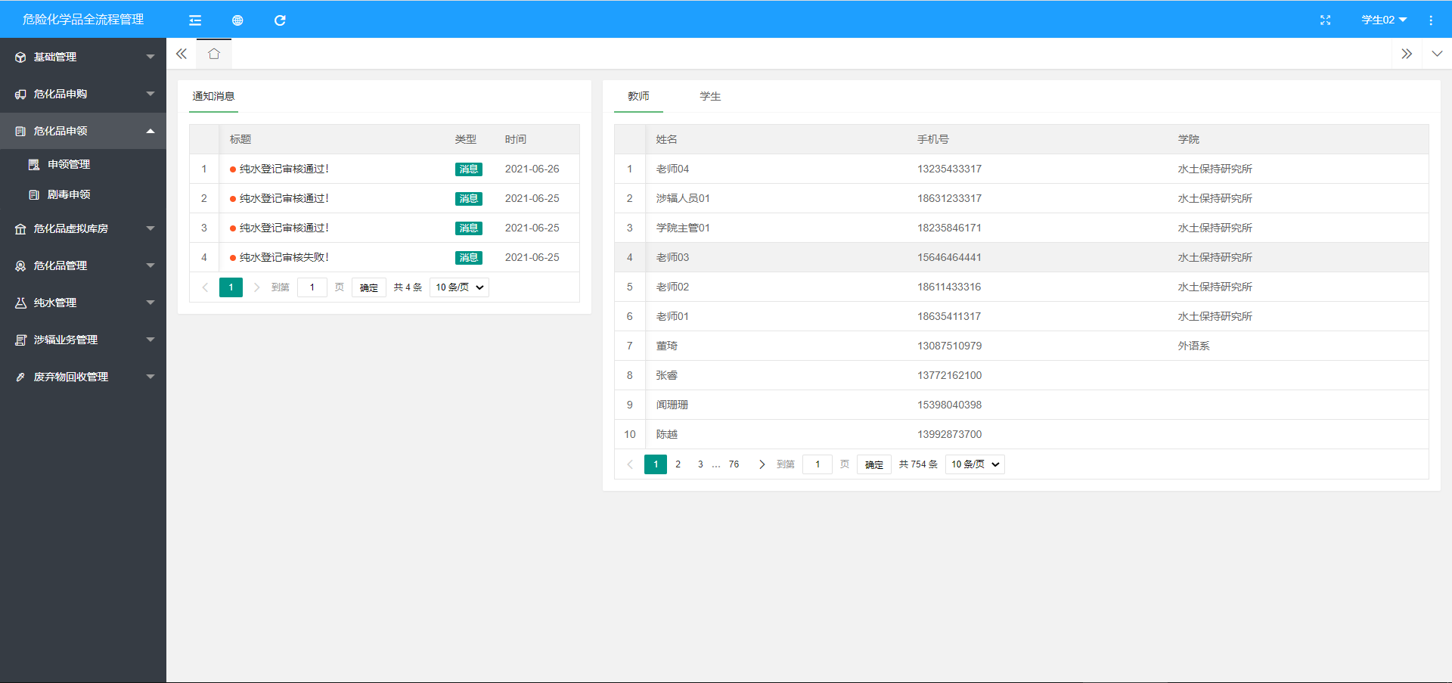
危化品申领

Slide 27
危化品申领
选择申领类型
剧毒单独申领

Slide 28
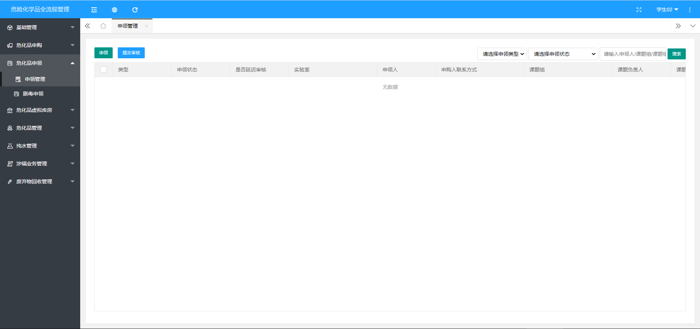
危化品申领
点击申领

Slide 29
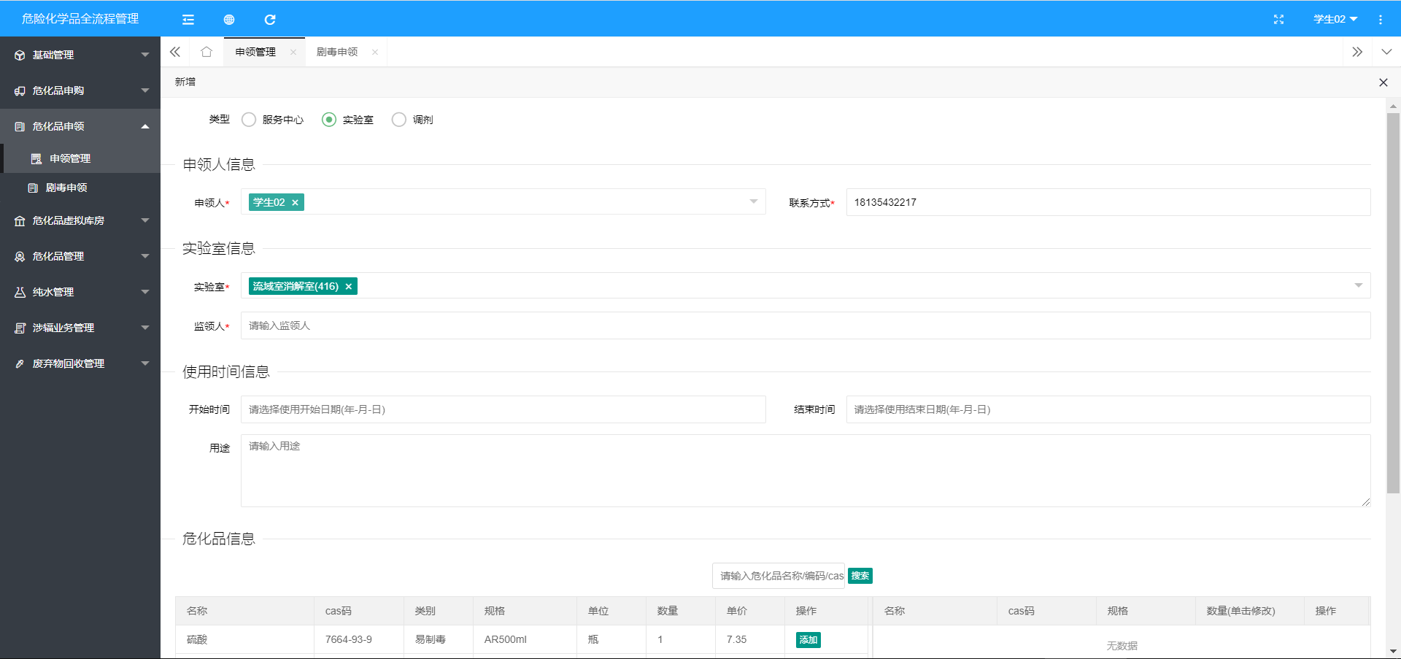
信息填写
选择申领类型，服务中心及服务中心在库产品
实验室及实验室已申购物品
调剂及调剂库中物品
填写监领人
选择时间，填写用途

Slide 30
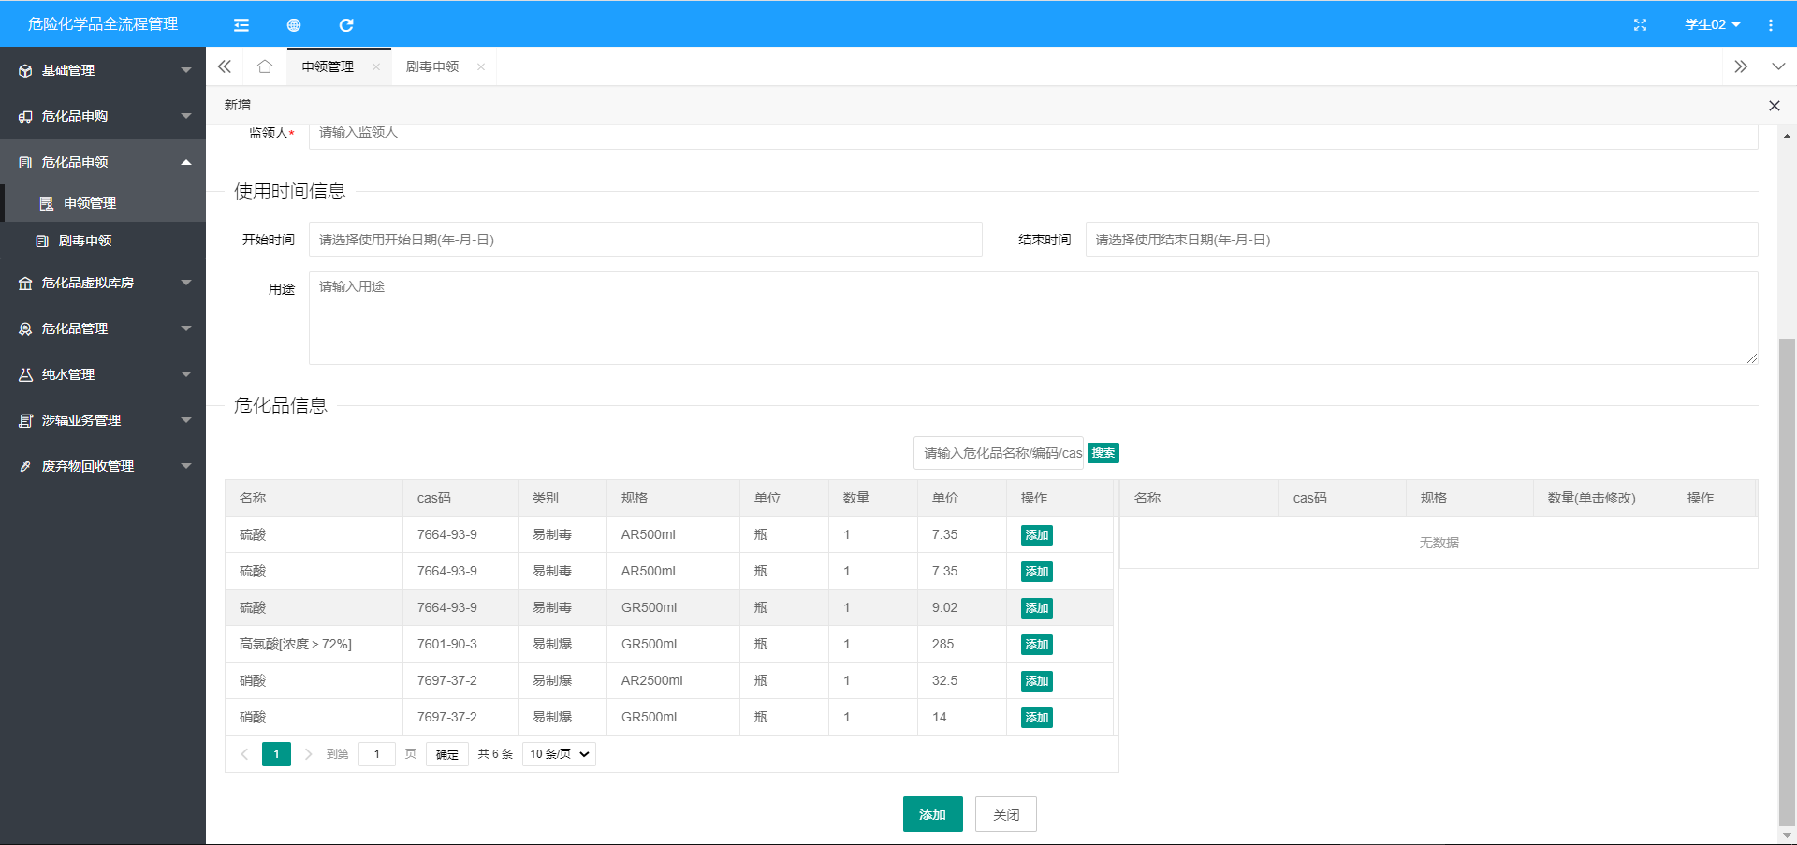
化学品选择
选择需要申领物品点添加

Slide 31
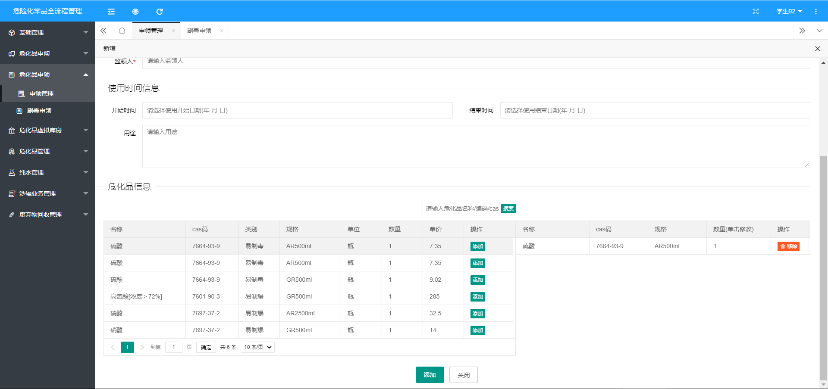
化学品数量添加
1
进行数量修改
2
点击添加

Slide 32
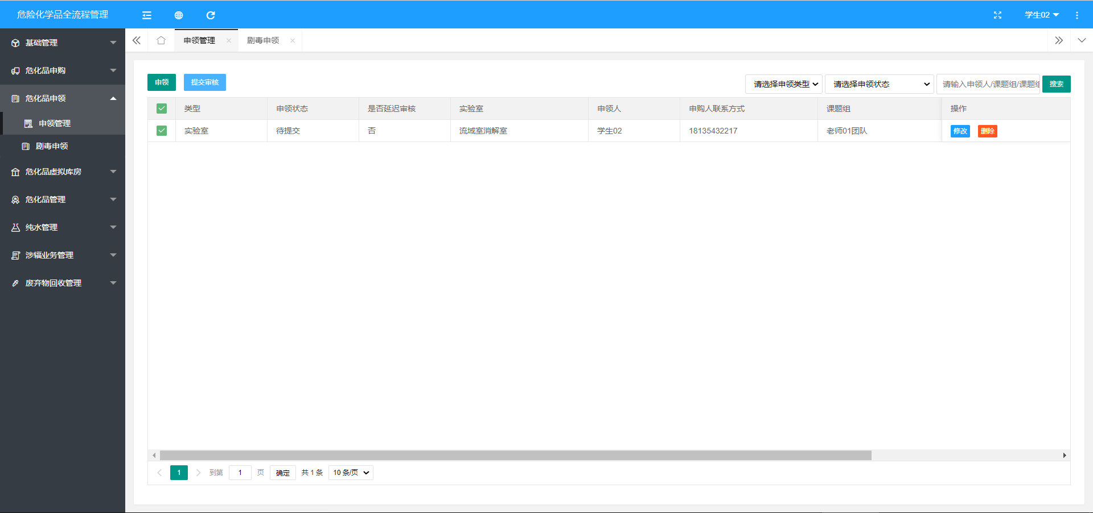
提交审核
2
点击提交审核
1
选择待审核文件。

Slide 33
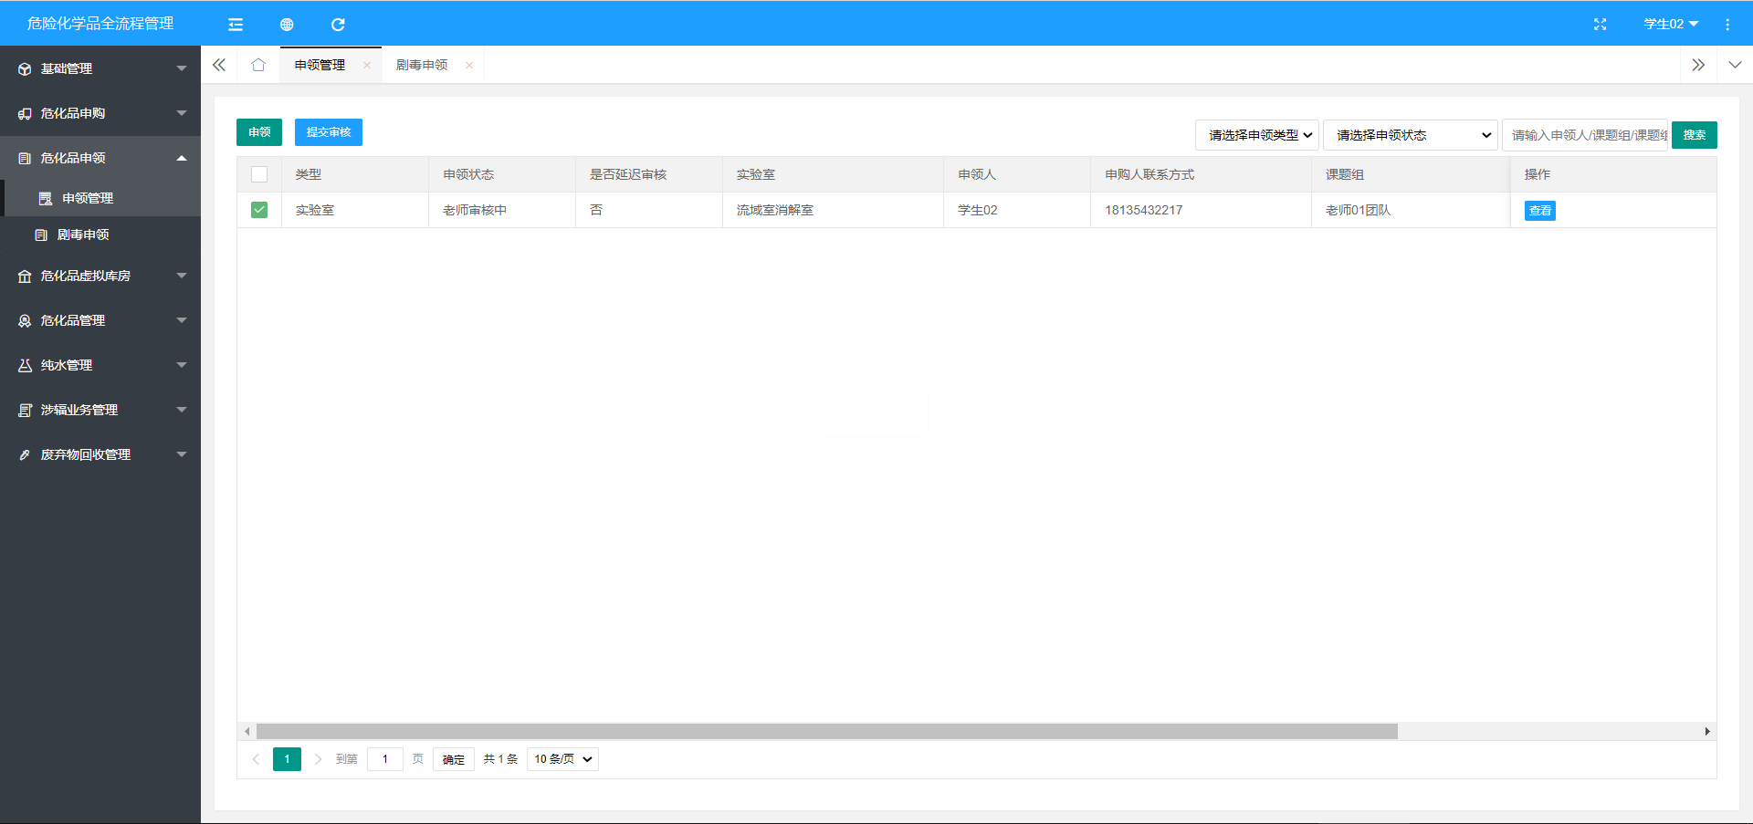
审核状态
审核状态，变为上级审核

Slide 34
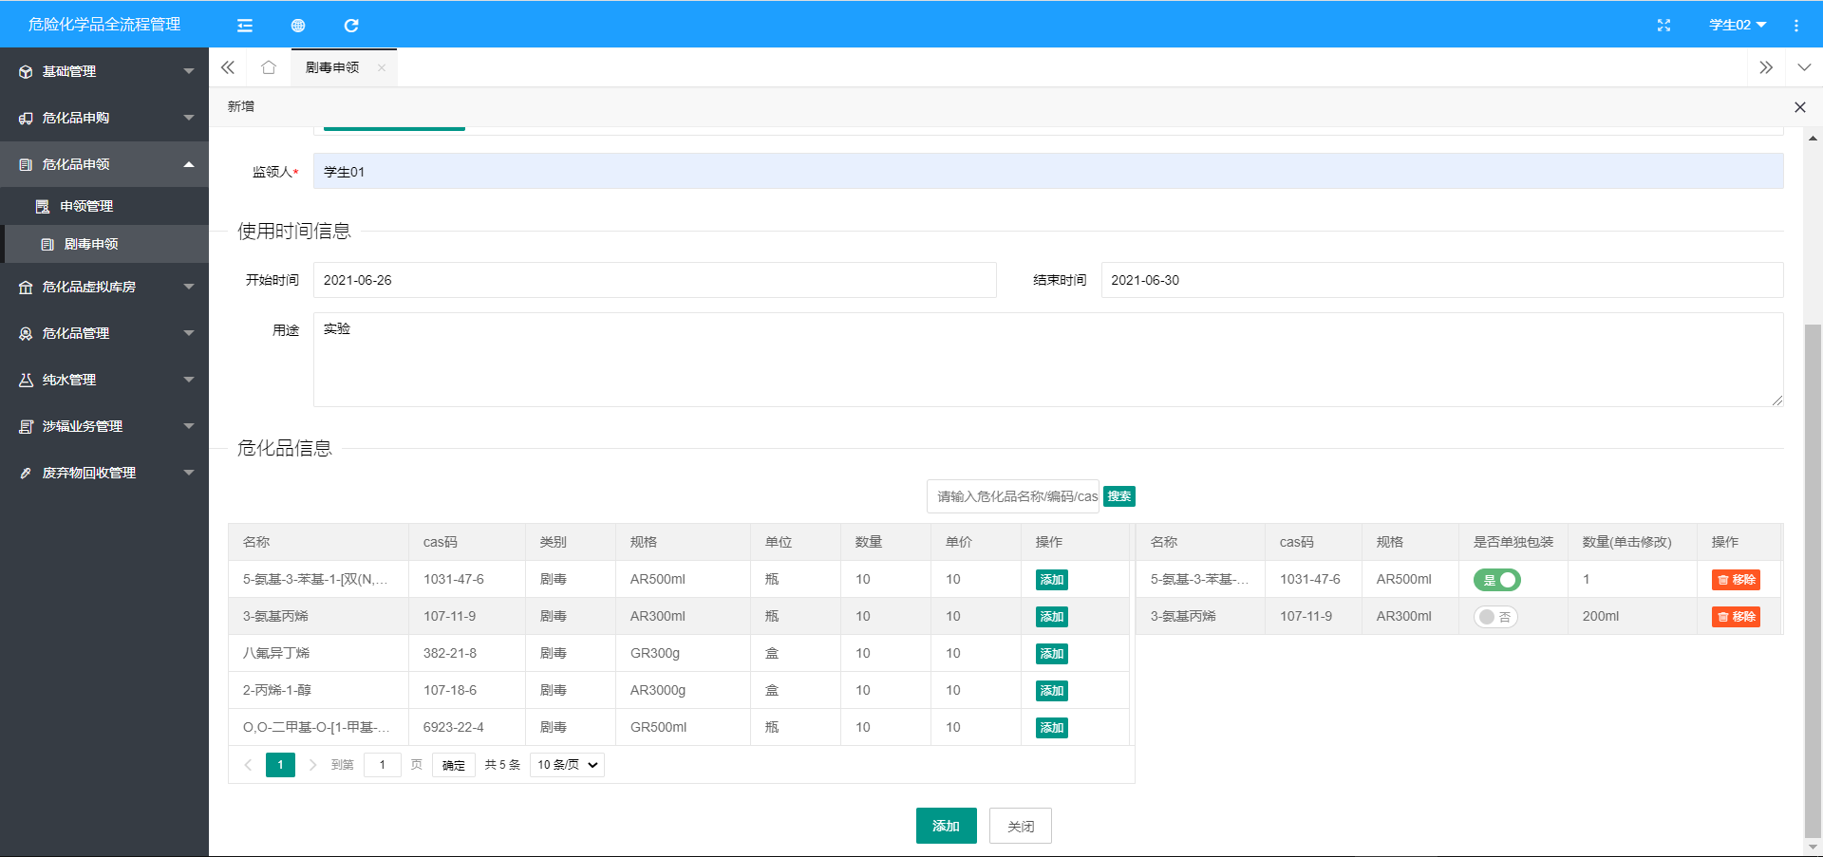
剧毒申领（剧毒申领需要以用量来申领）
如何选择“是”，填写需要整包装数量
选择“否”，填写需要量

Slide 35
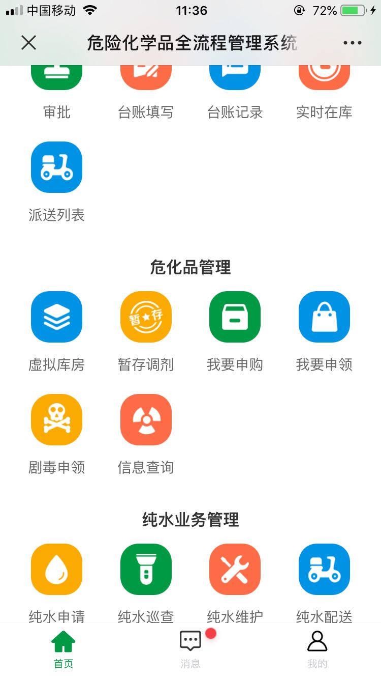
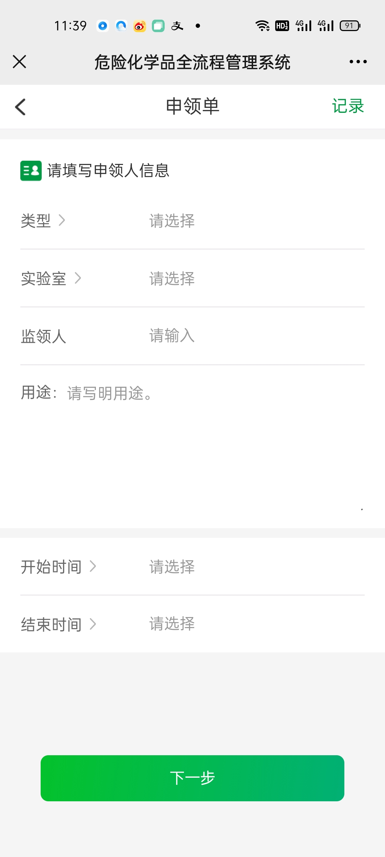
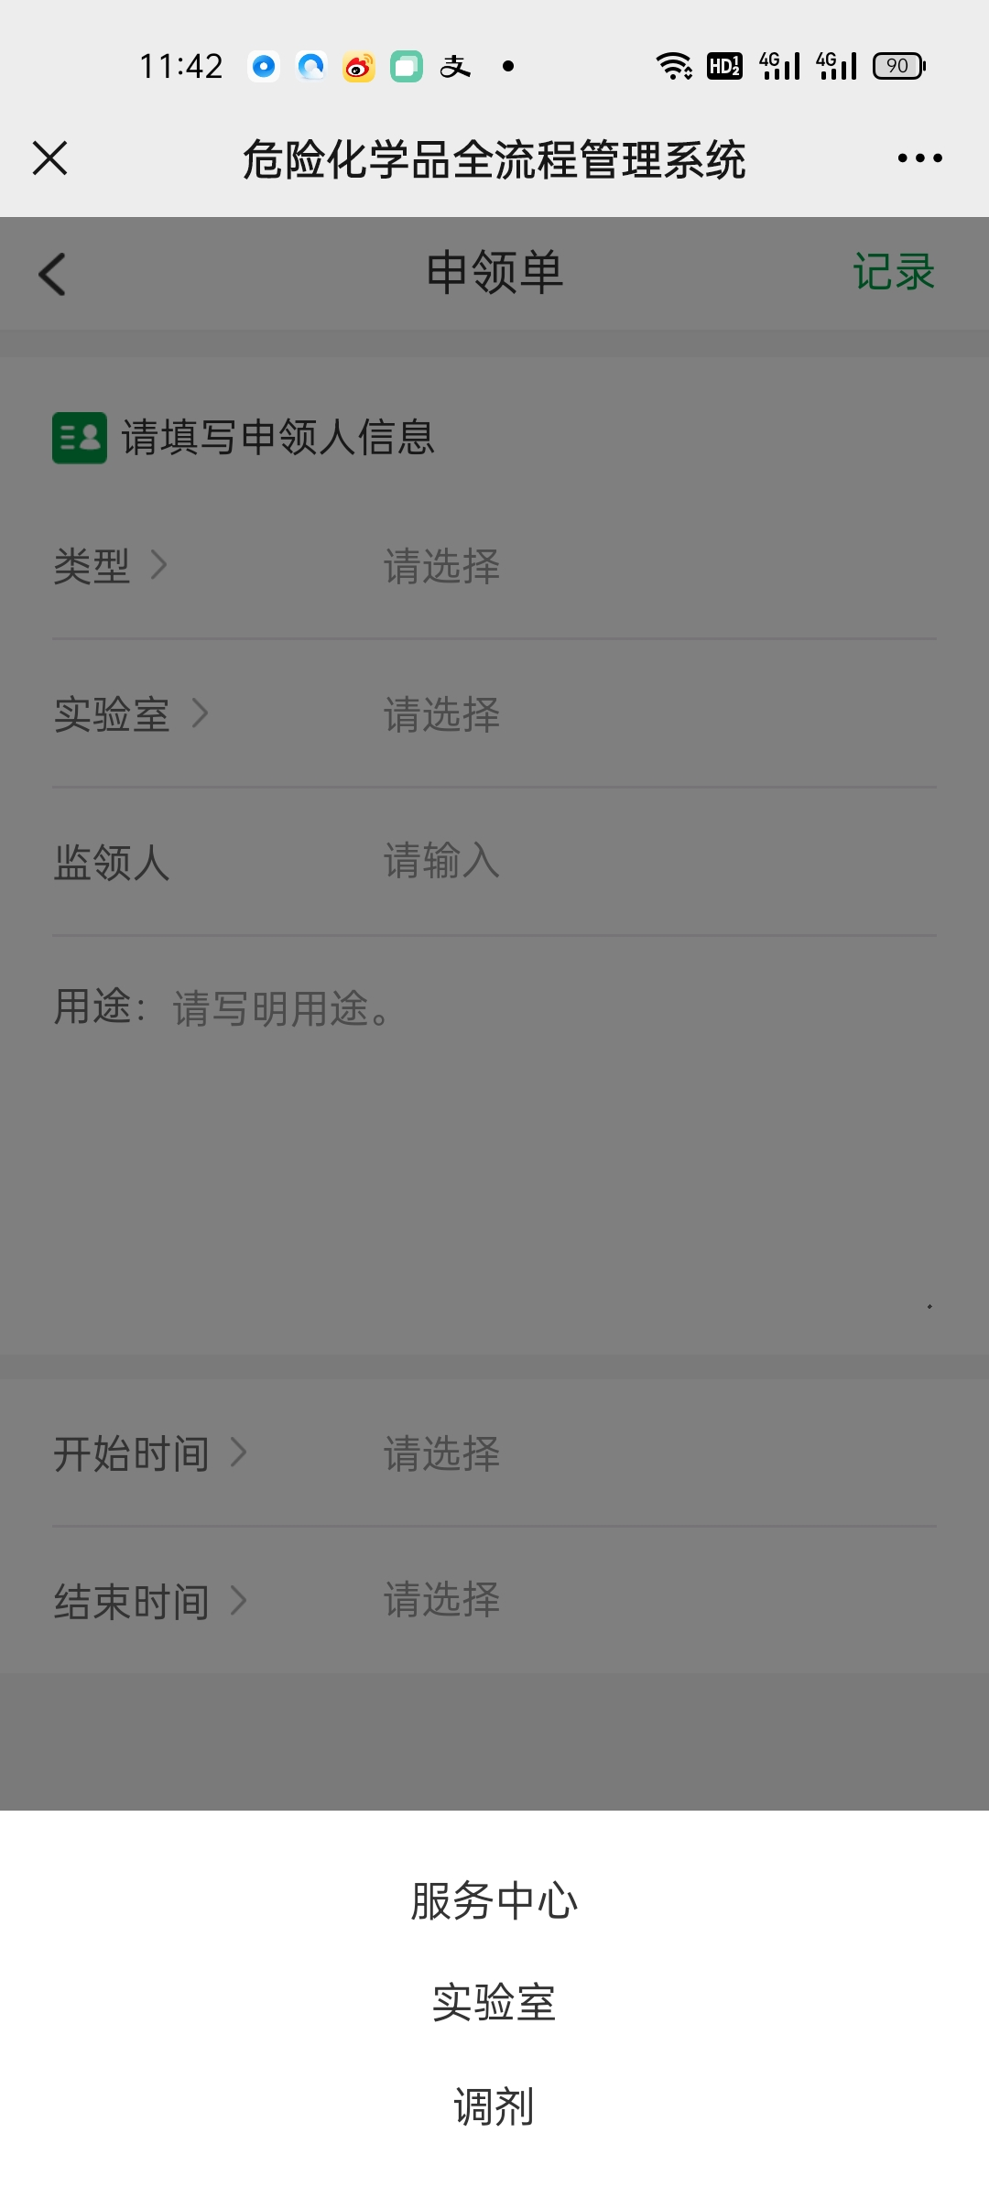
企业微信申领
选择申领库
填写和选择信息，用途

Slide 36
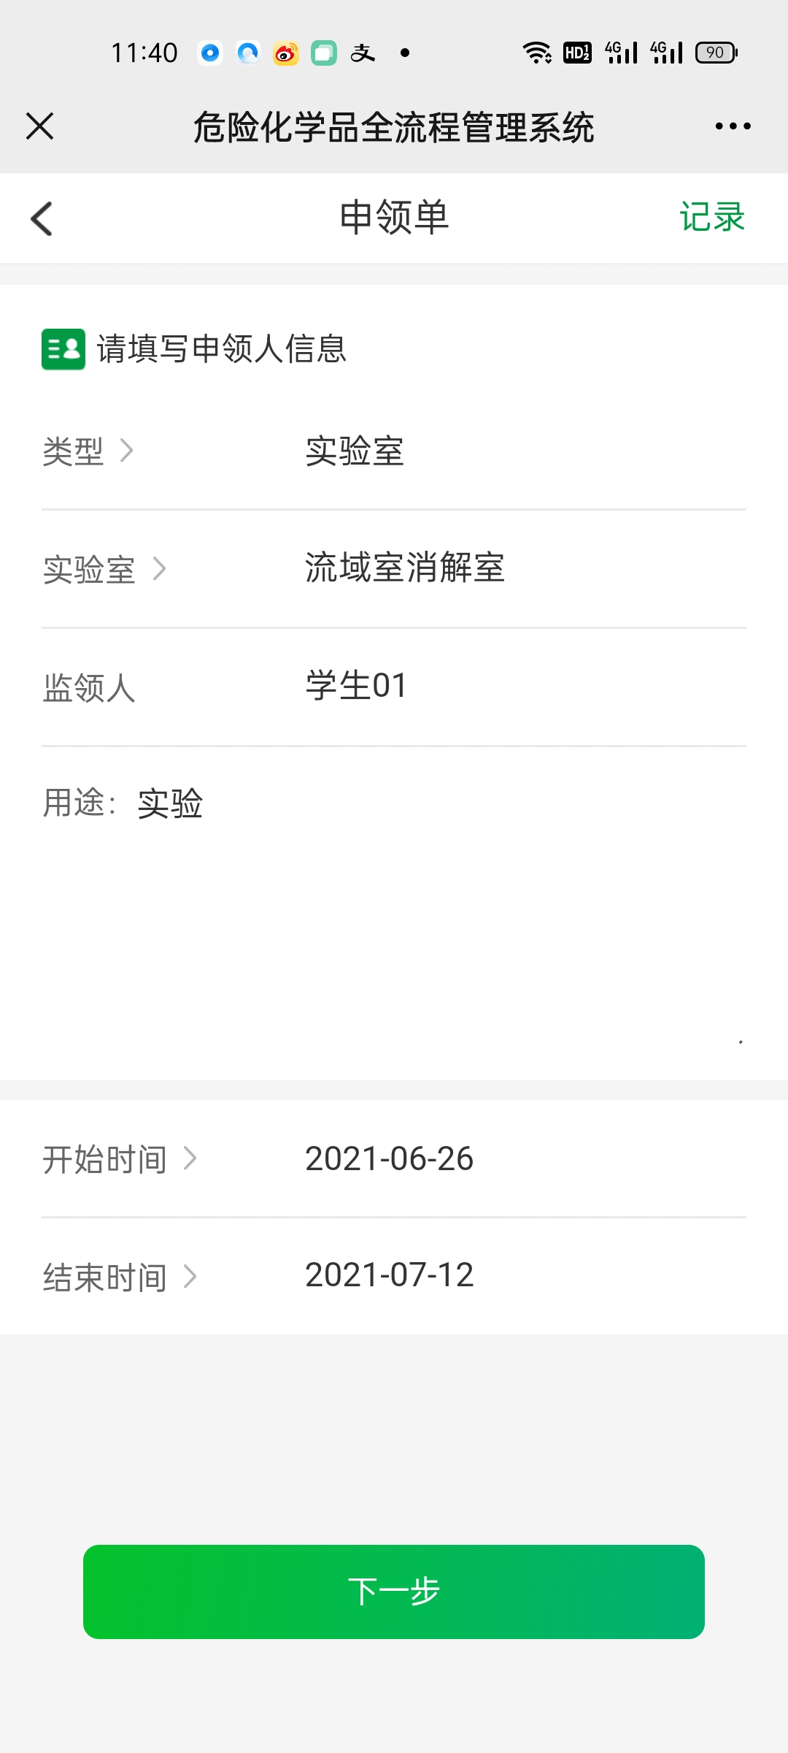
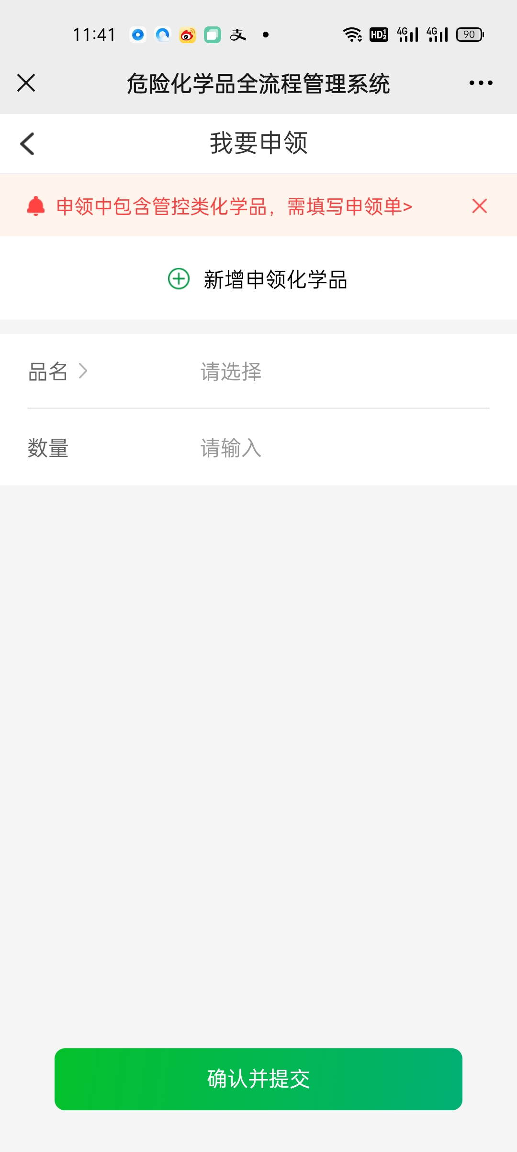
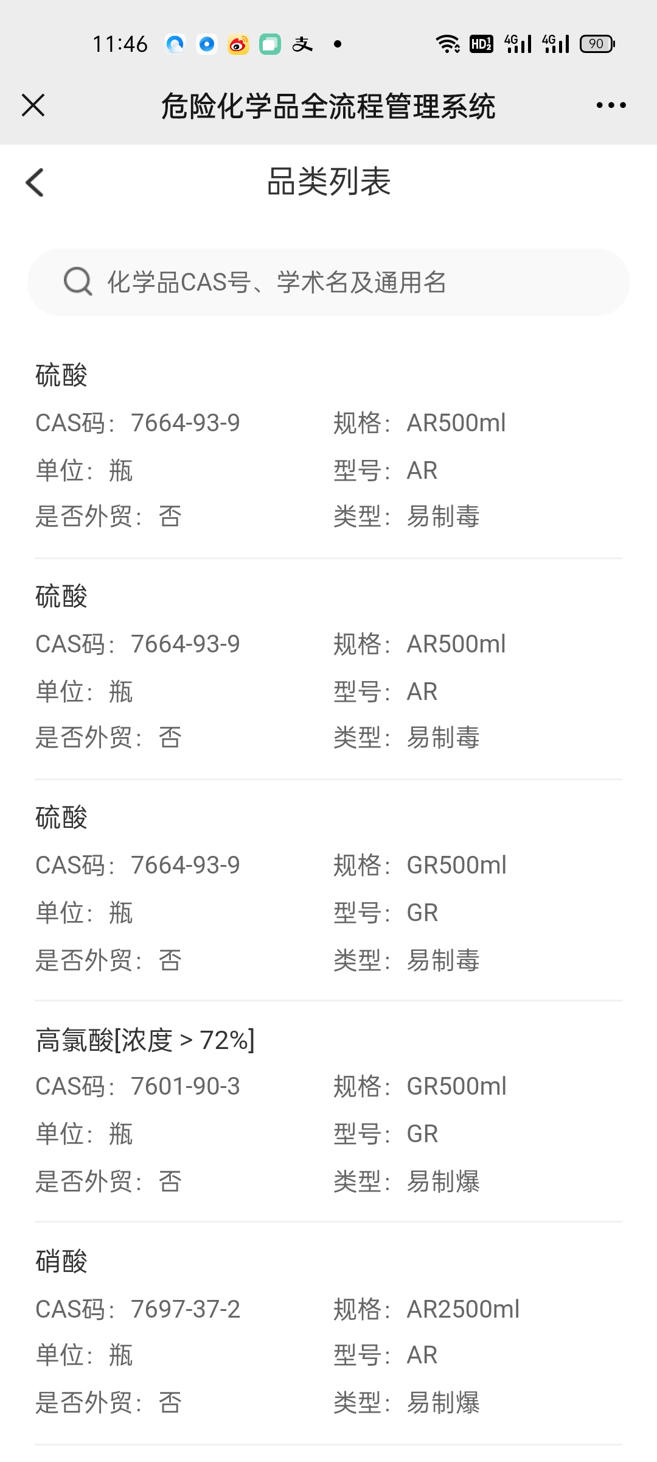
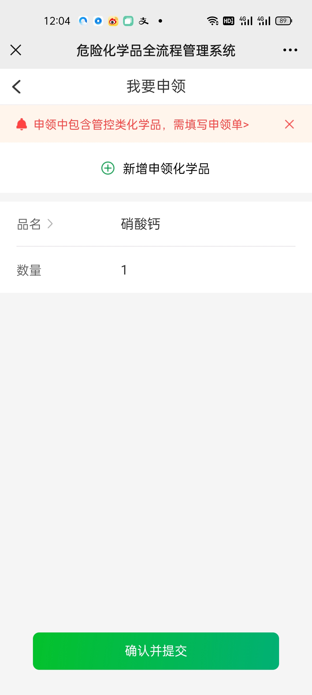
企业微信申领
2
点击新增申领
3
填写数量
4
1
确认点击
确认点击下一步
选择化学品

Slide 37
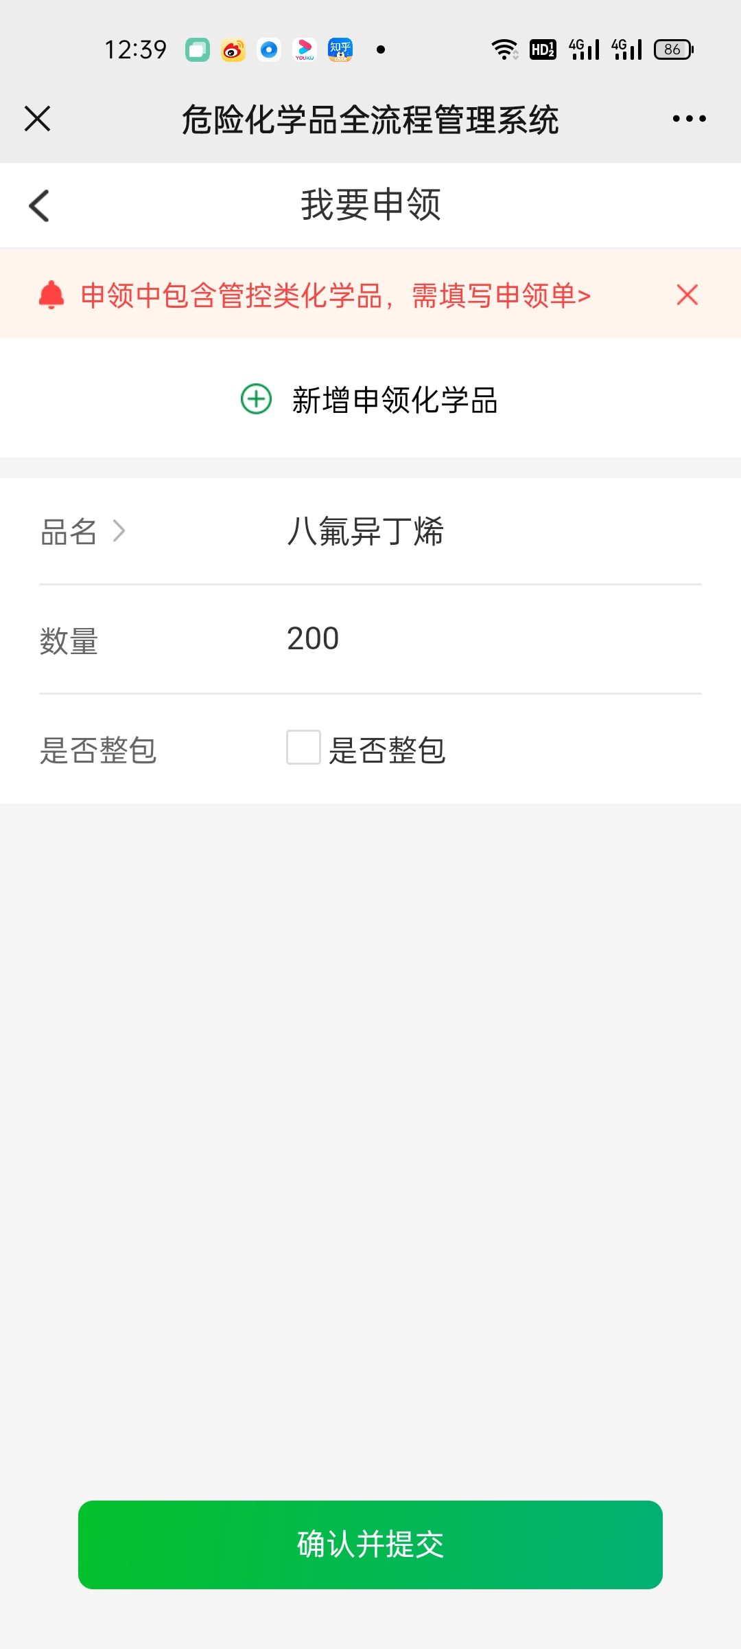
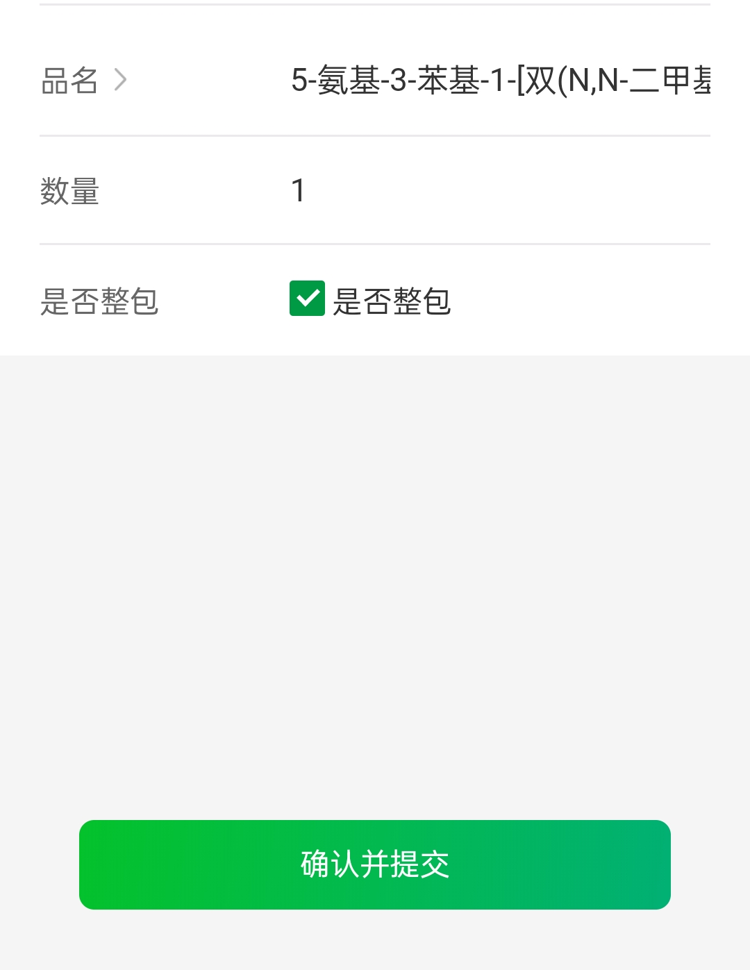
企业微信剧毒申领
流程和其他危化品一致，申领使用量需要填写详细用量
如何选择“整包”，填写需要整包装数量
不选择，填写需要量

Slide 38
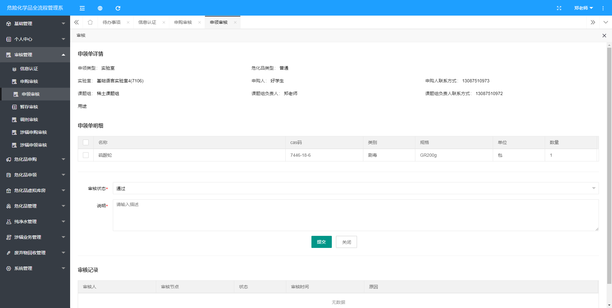
审核通过以后提交给学院，学院审核完成后提交给实验室处，通过及开始备货， 不通过逐级退回。

Slide 39
危险化学品全流程管理系统
—台账篇
汇报人 达人ppt模板素材
北京国睿中科技术开发有限公司

Slide 40
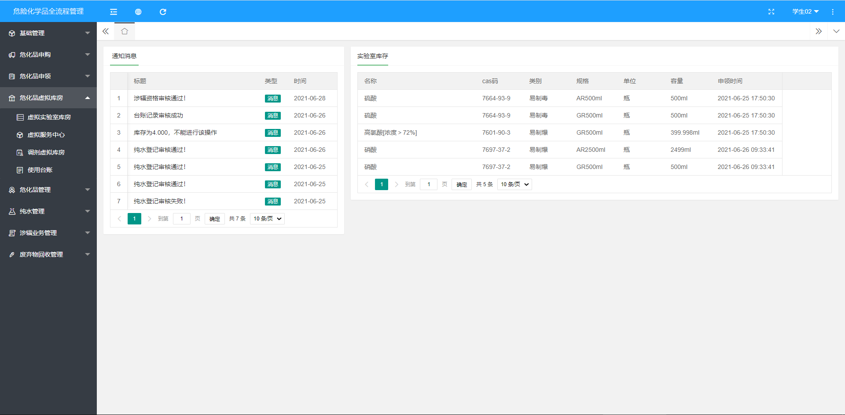
台账填写

Slide 41
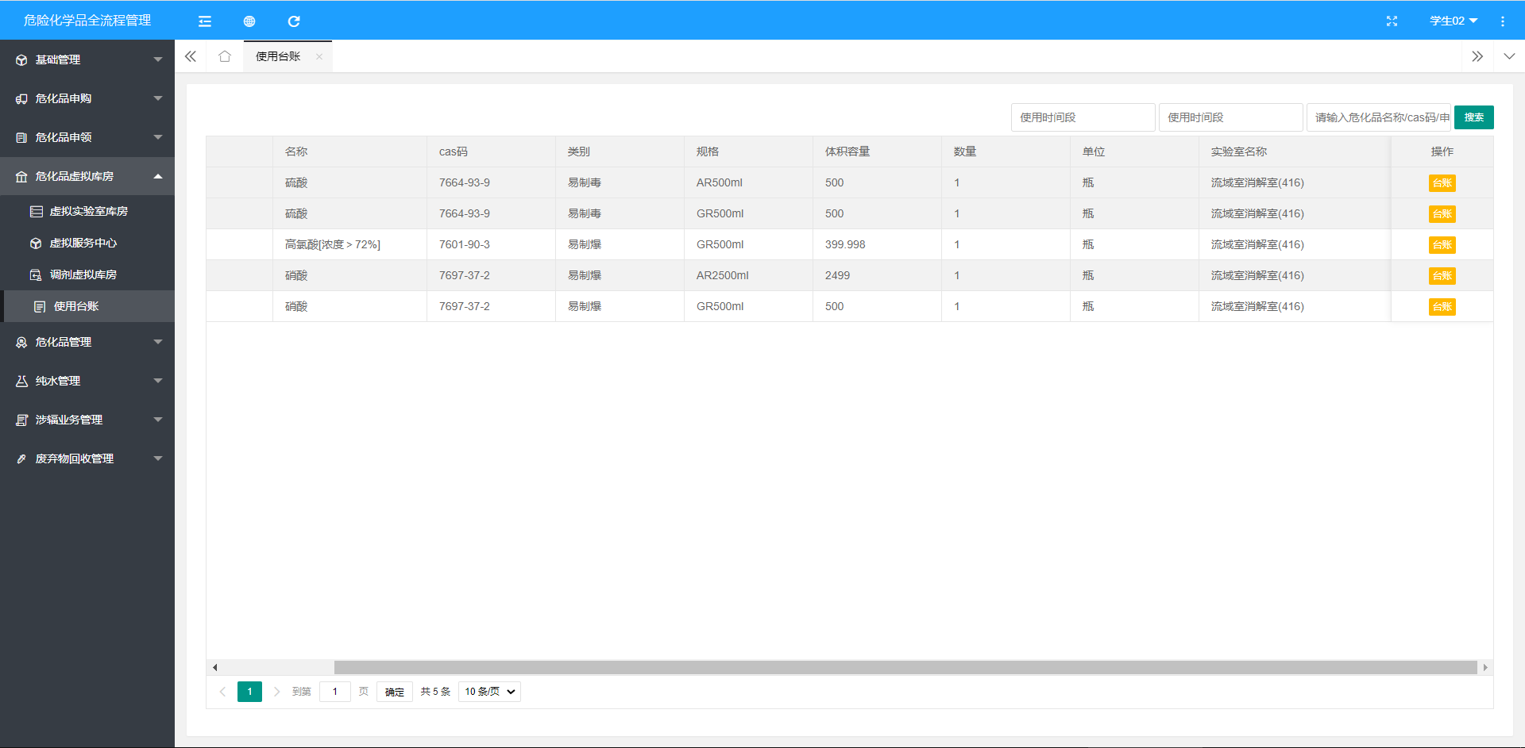
选择危化品
选择危化品进行台账填写

Slide 42
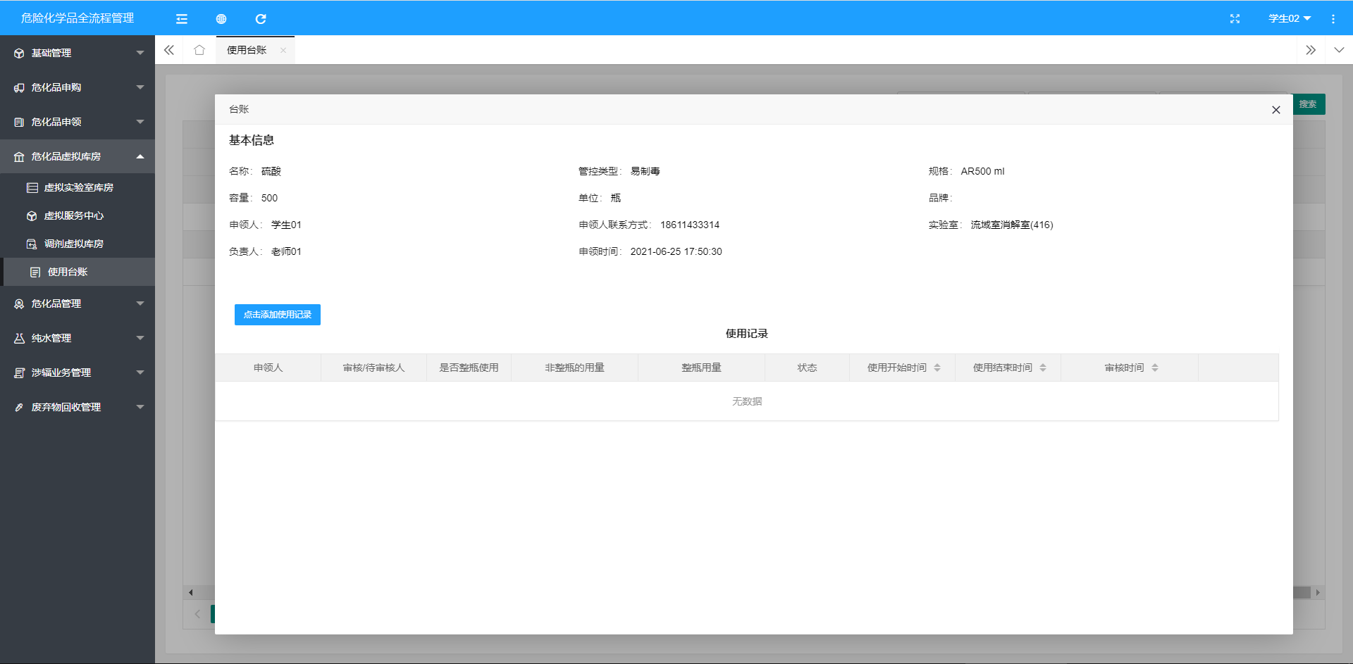
点击添加台账使用记录
点击添加

Slide 43
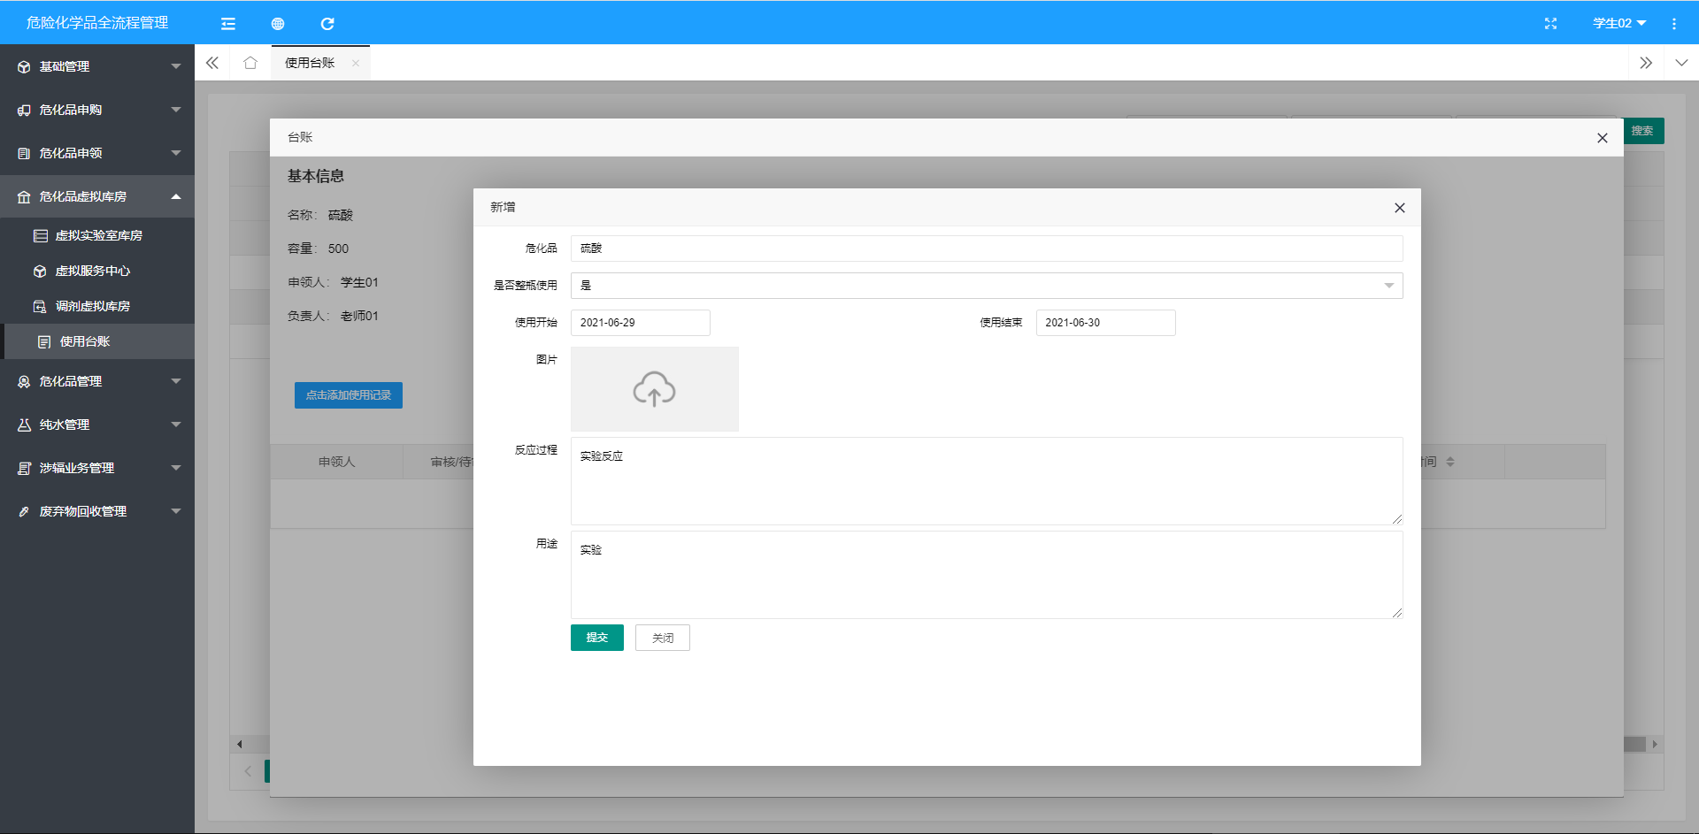
信息填写
1
填写信息
是否整瓶使用，如果选择“是”，则需填写整瓶的台账
如果选择“否”，则填写用量台账
拍照上传使用台账
2
点击提交

Slide 44
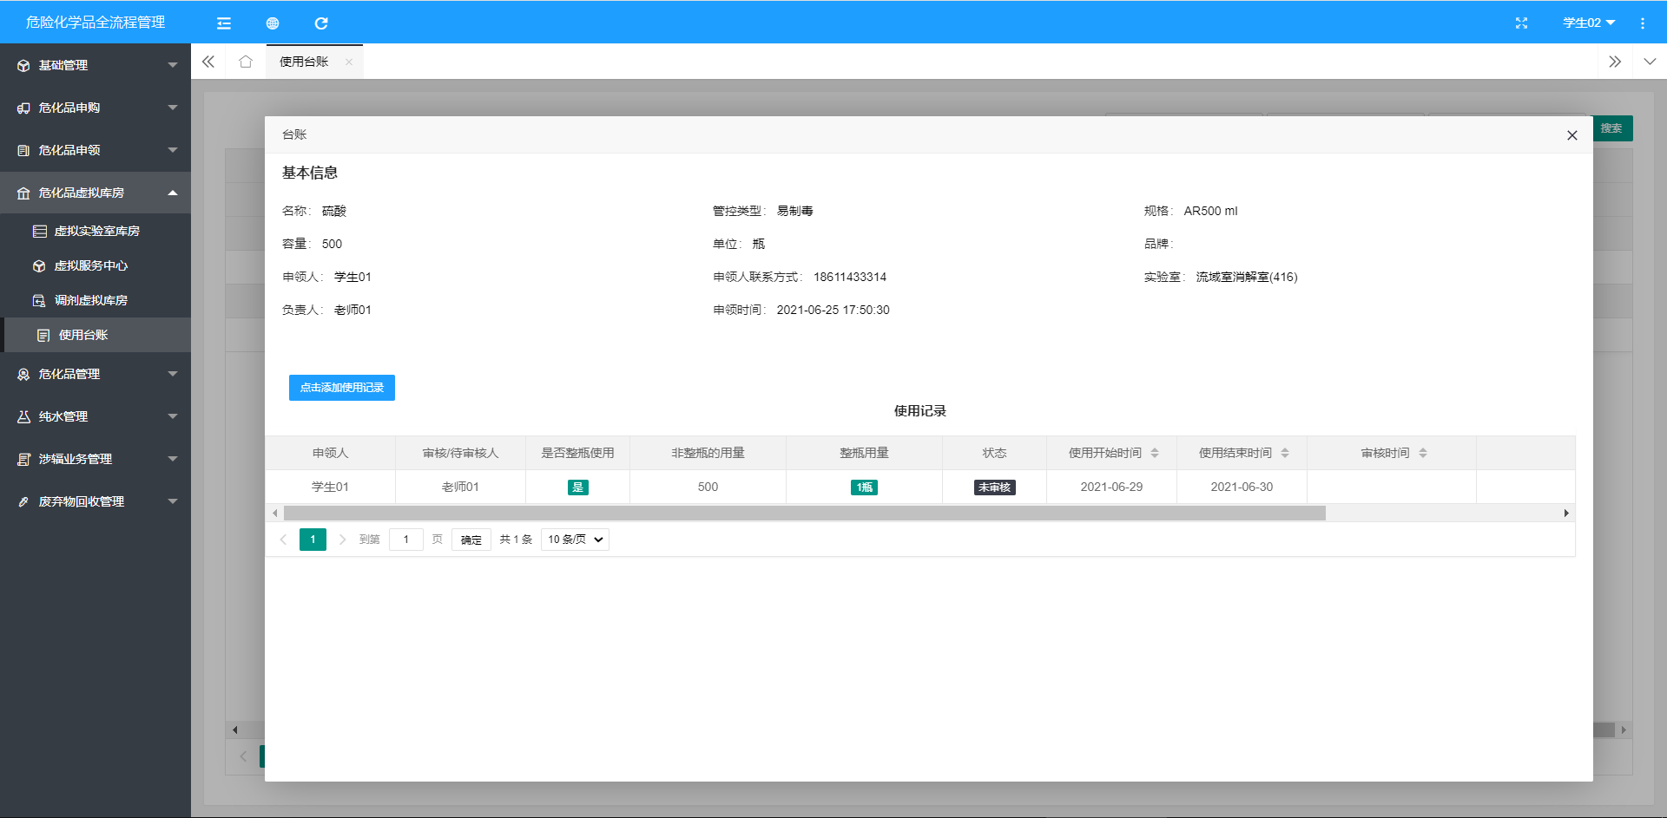
台账状态显示
学生提交台账以后老师做台账的审核

Slide 45
企业微信台账填写
点击扫“所属老师试剂库存二维码”填写台账
点击扫“危化品试剂瓶身二维码”填写台账
注：已在库危化品只能通过“实验室库存”来填写台账

Slide 46
台账填写
1
查看MSDS信息
提交
3
2
点击

Slide 47
危险化学品全流程管理系统
—暂存调剂篇
汇报人 达人ppt模板素材
北京国睿中科技术开发有限公司

Slide 48
选择“危化品虚拟库房” 中“虚拟实验室库房”

Slide 49
库存情况

Slide 50
选择
点击数量

Slide 51
选择

Slide 52
点击提交

Slide 53
企业微信暂存调剂
查看信息
选择
填写数量并提交

Slide 54
危险化学品全流程管理系统
—废弃回收篇
汇报人 达人ppt模板素材
北京国睿中科技术开发有限公司

Slide 55
登记回收

Slide 56
选择危化品
点击添加进行登记回收

Slide 57
点击添加台账使用记录
危废空瓶自动显示，勾选进行回收

Slide 58
信息填写
查看信息

Slide 59
企业微信登记回收填写
点击”新增”然后选择危化品废弃包装
填写具体信息
最后确认并提交

Slide 60
废液桶申领

Slide 61
点击申领进行废液桶申领

Slide 62
填写数量及说明信息
点击提交

Slide 63
企业微信废液桶申领
填写数据并进行提交确认

